Slide 1

TODO SOBRE NEATBEANS

Slide 2


I.S.A.E
UNIVERSIDAD
MATERIA : PROGRAMACION 5
Tema: EJEMPLO DE NEATBEANS Y TAREA 5
MAGISTER
Profesor. Teobaldo Smith
Presentado por : Geovany A Guerra
C.I.P: 4 – 718 – 53
Nivel: Licenciatura. Sistemas Informáticos
Año: 2012
Domingo | Lunes | Martes | Miercoles | Jueves | Viernes | Sabado
DIA
PROGRAMACION
ACTIVIDAD EN CASA
Ene
Feb
Mar
Abr
May
Jun
Jul
Ago
Sep
Oct
Nov
Dic.

Slide 3

TABLA DE CONTENIDO
INDICE
INVESTIGACION
TUTORIAL 5 OPERADOR
Tutoriales del 1 al 45
“Diseños ”
ILUSTRACIONES
CONCLUSION
BIBLIOGRAFIA
INFOGRAFIA
Neat Beans
1ª Explicacion Ejemplo
2ª Explicacion Class
Curso
Concatenacion
Printl
Valores
Redaccion
While- Else- Numbers, Case y otros usados en VB

Slide 4
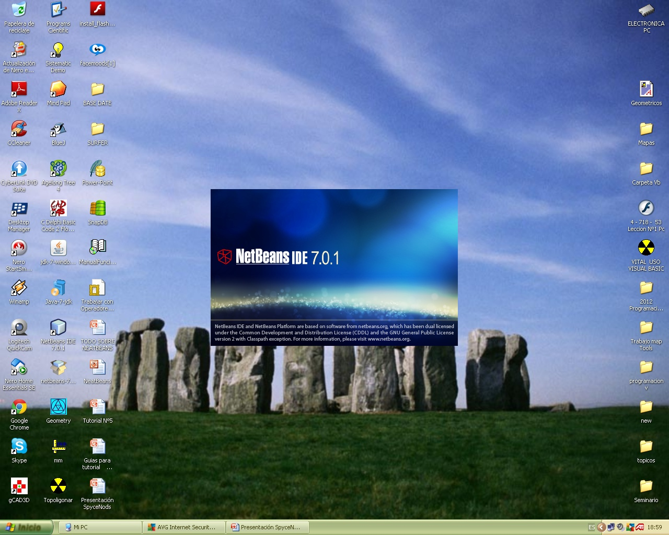

Slide 5
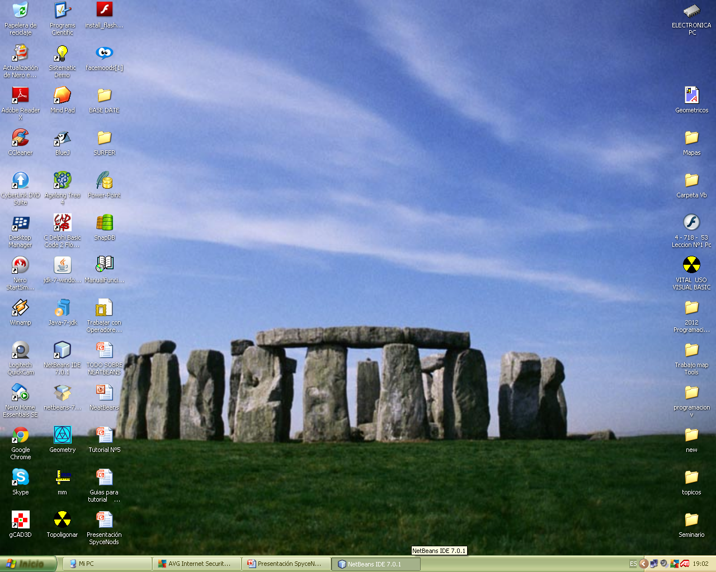

Slide 6
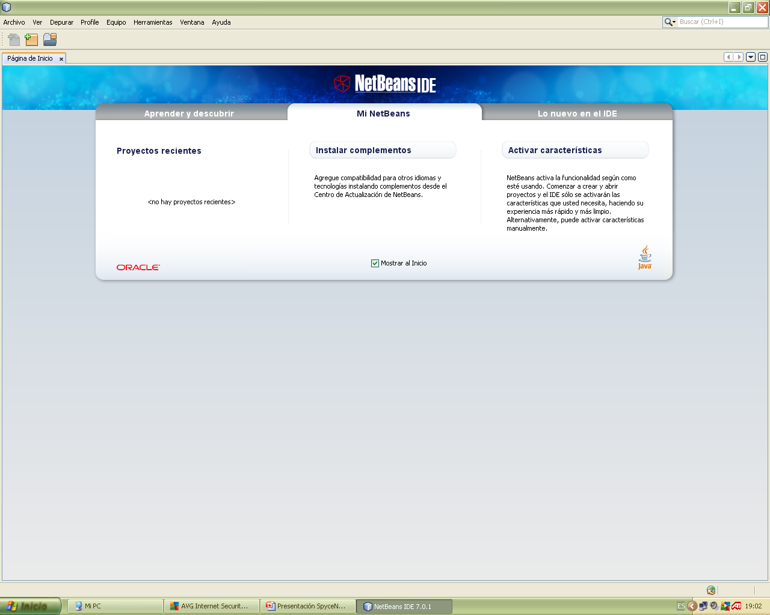

Slide 7
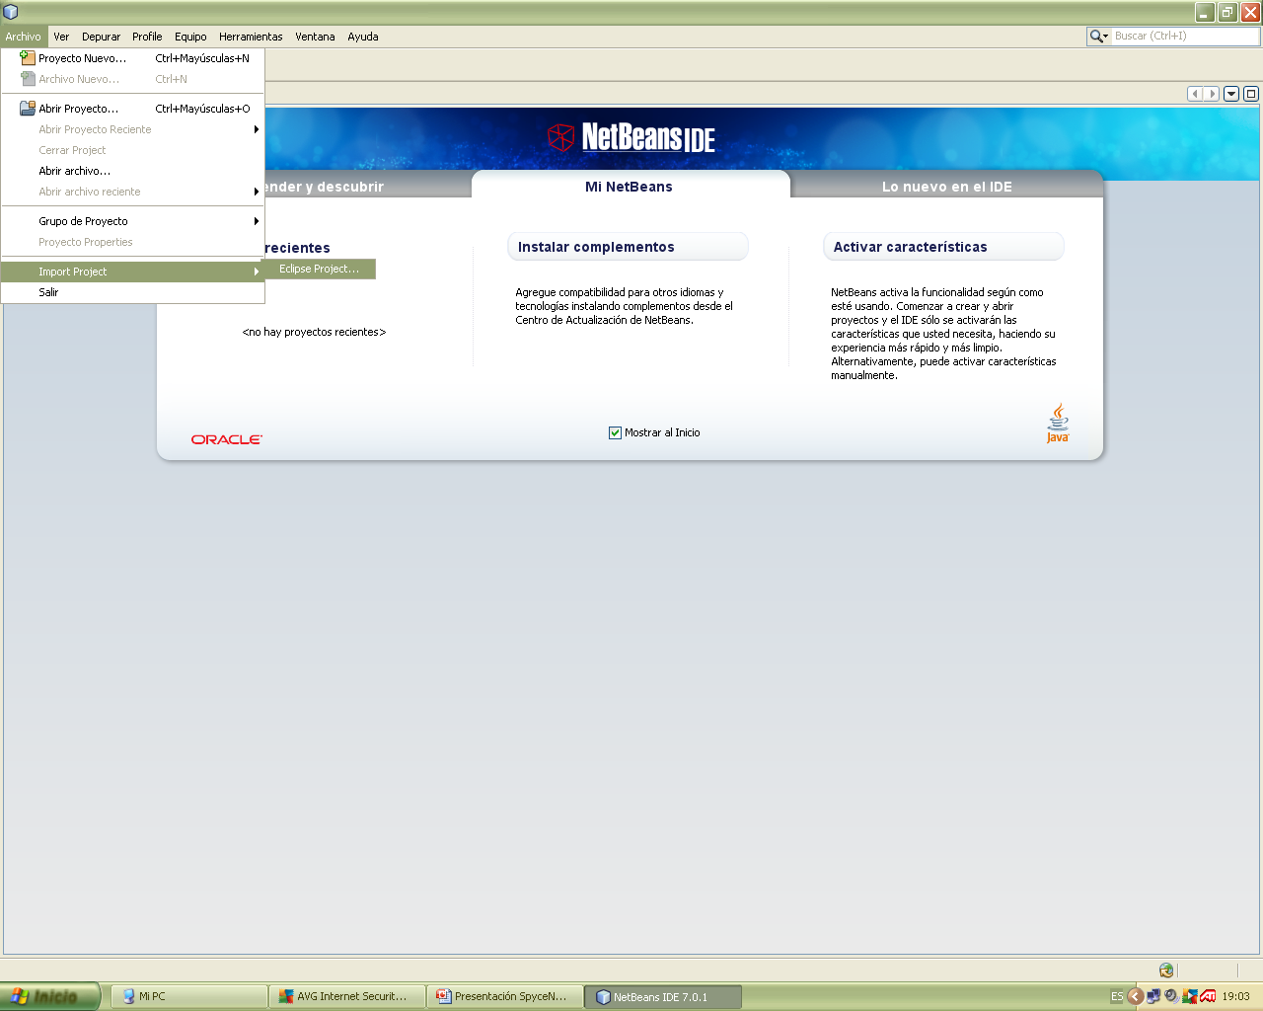

Slide 8
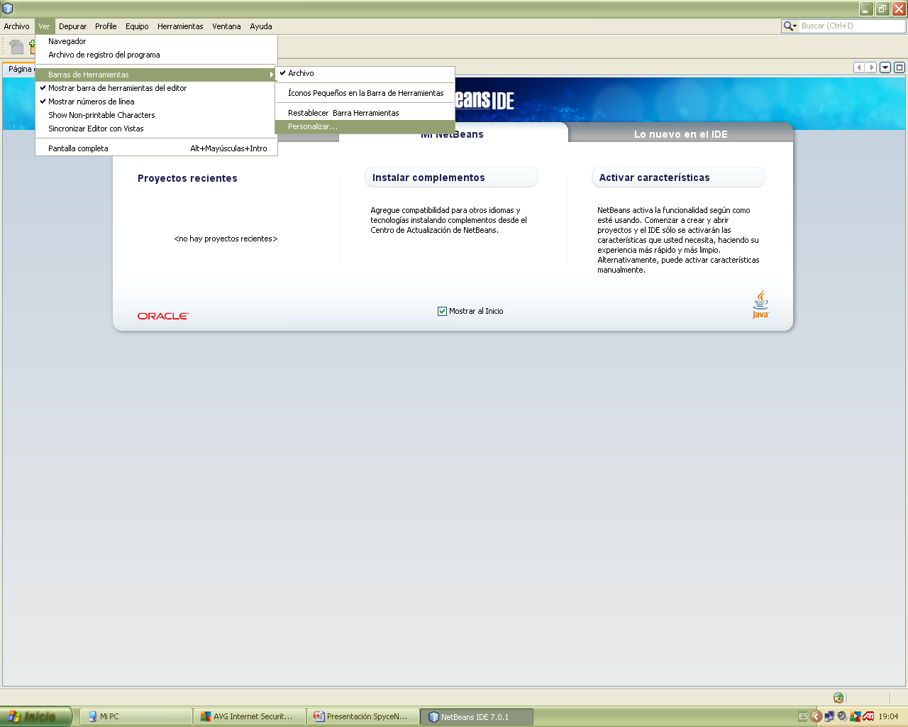

Slide 9
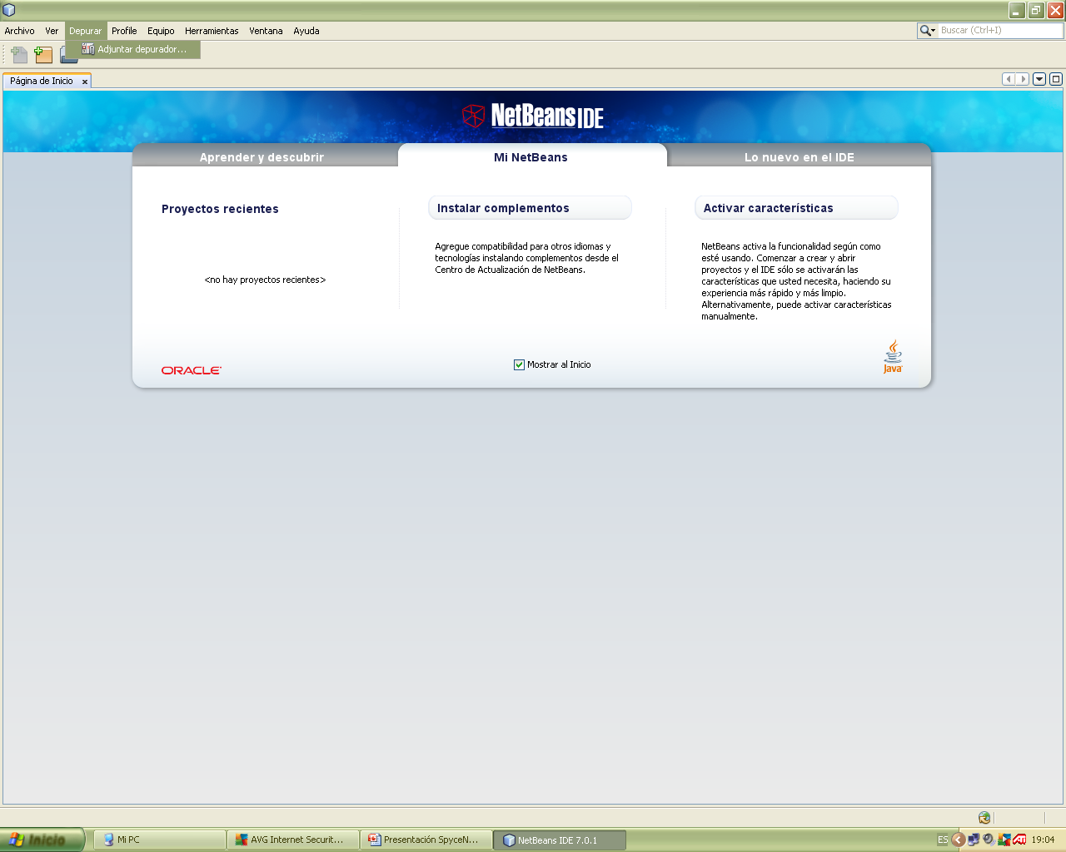

Slide 10
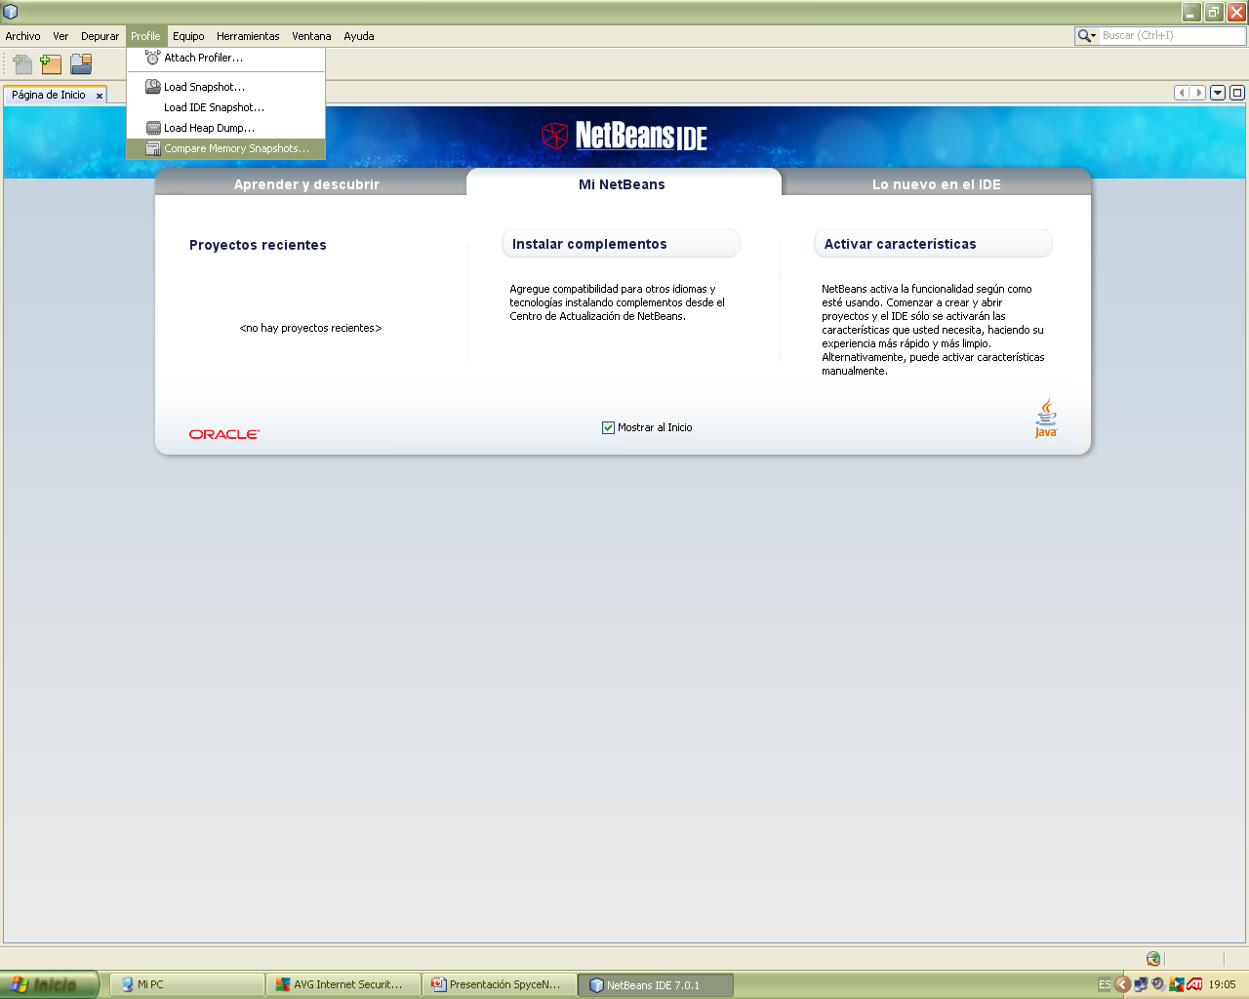

Slide 11
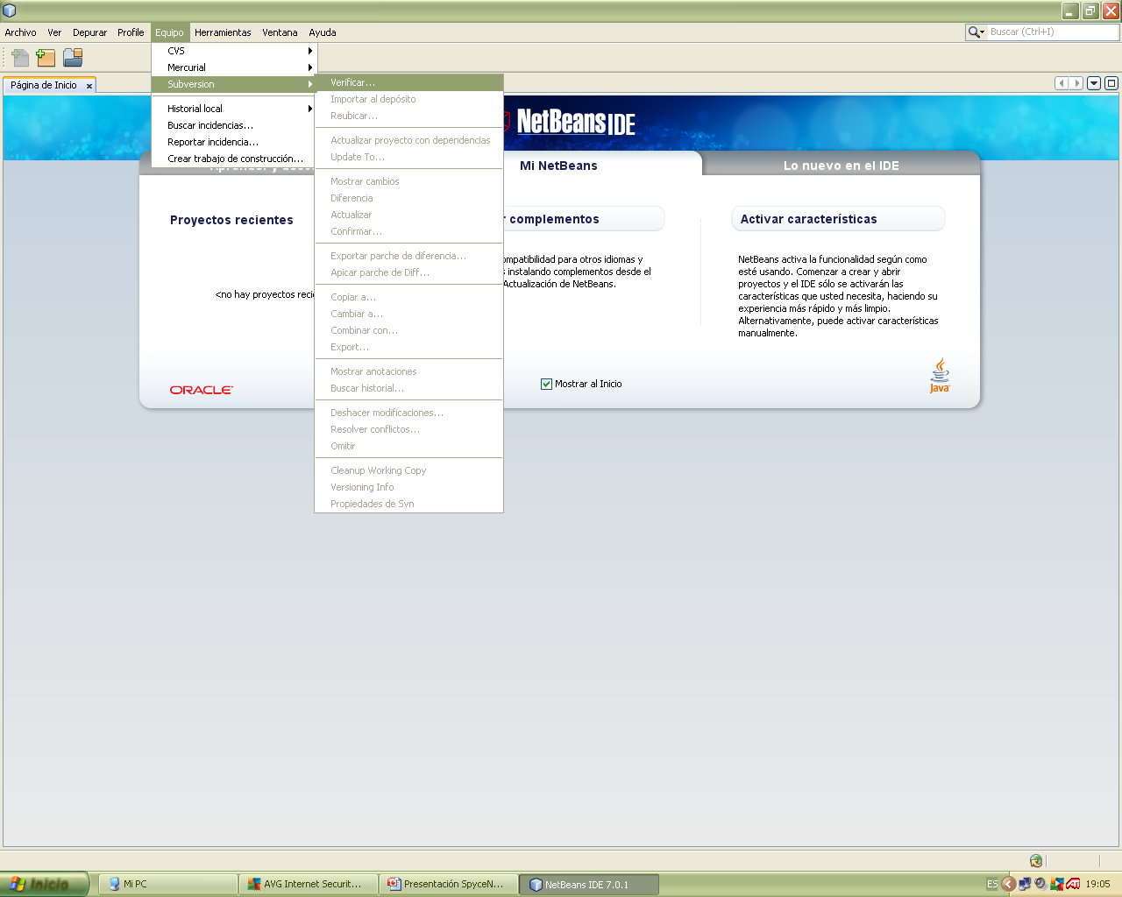

Slide 12
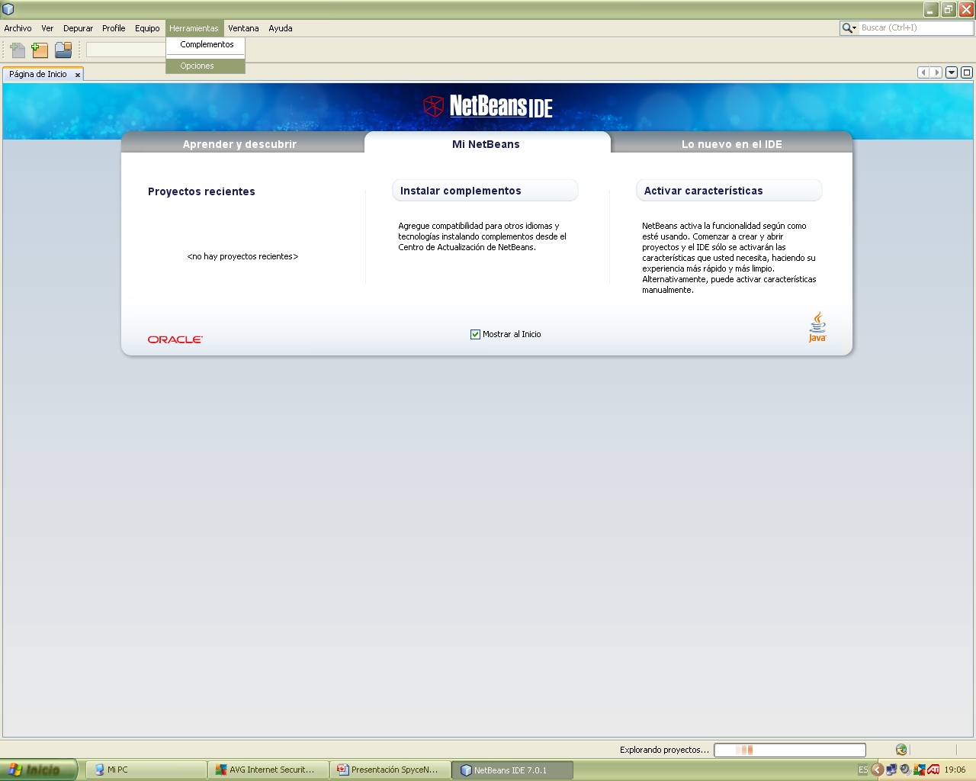

Slide 13
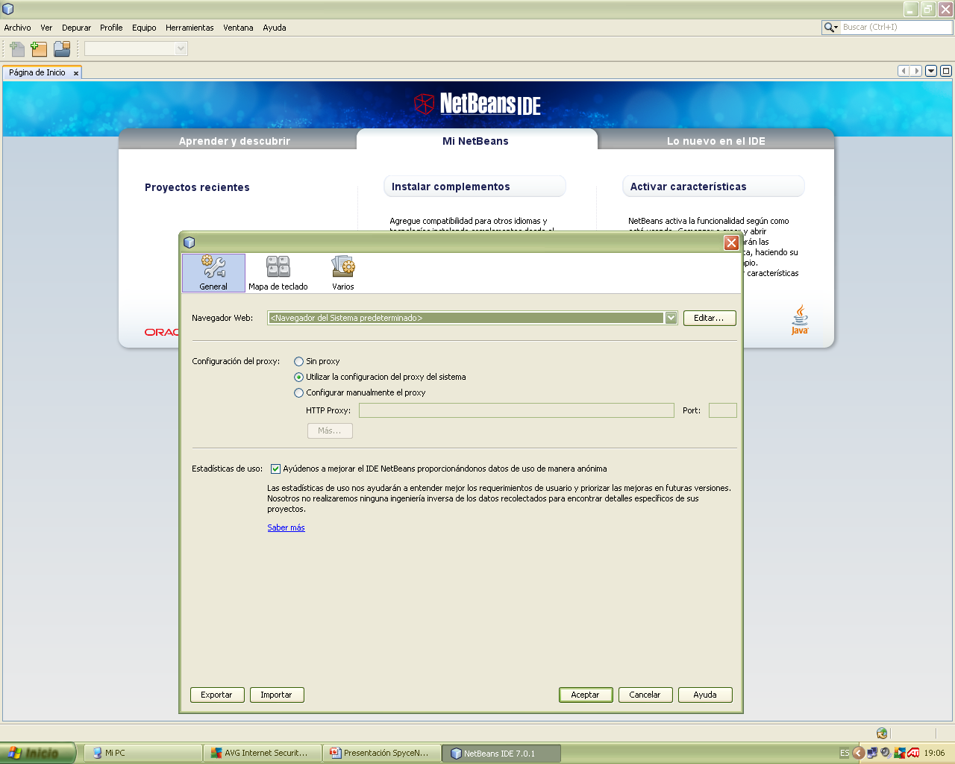

Slide 14
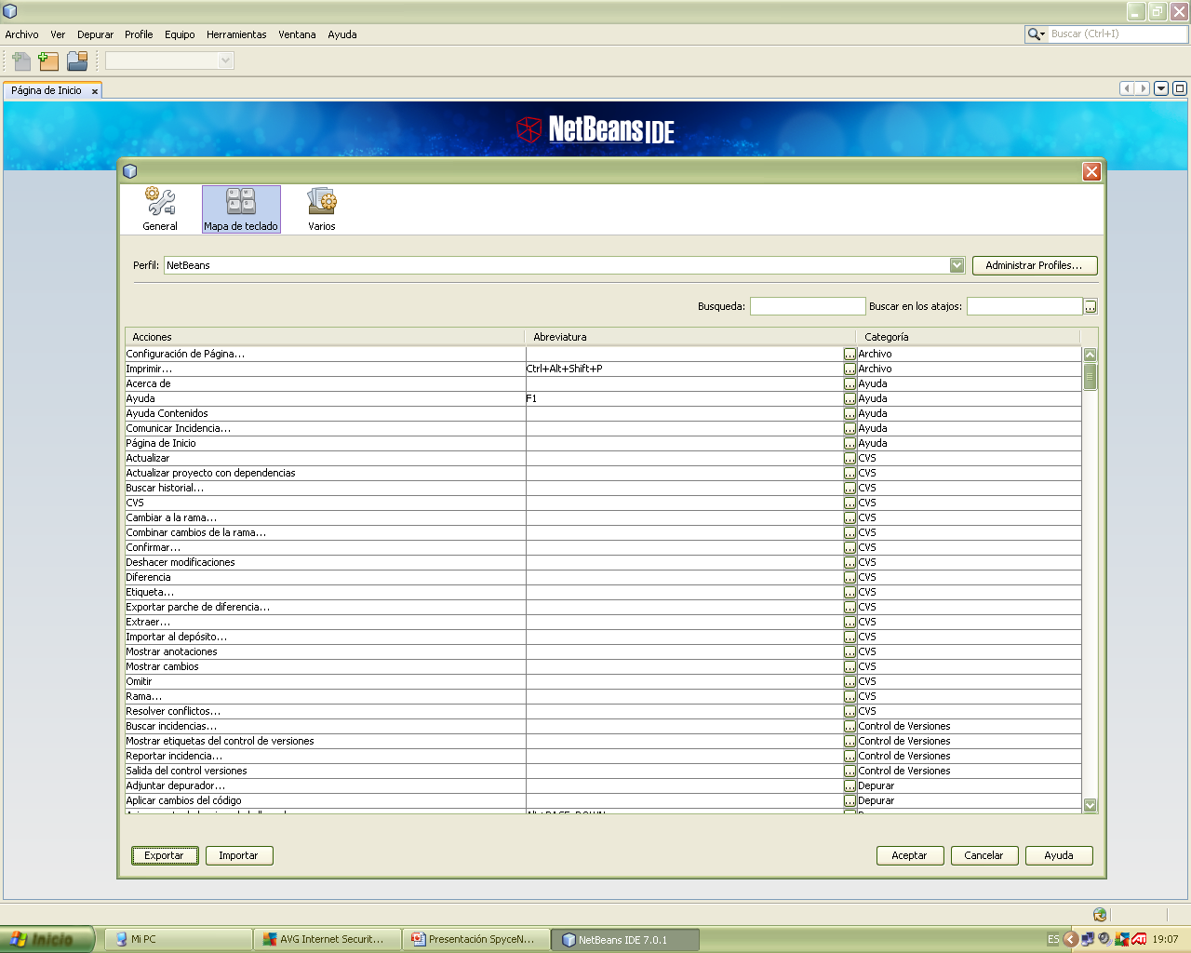

Slide 15
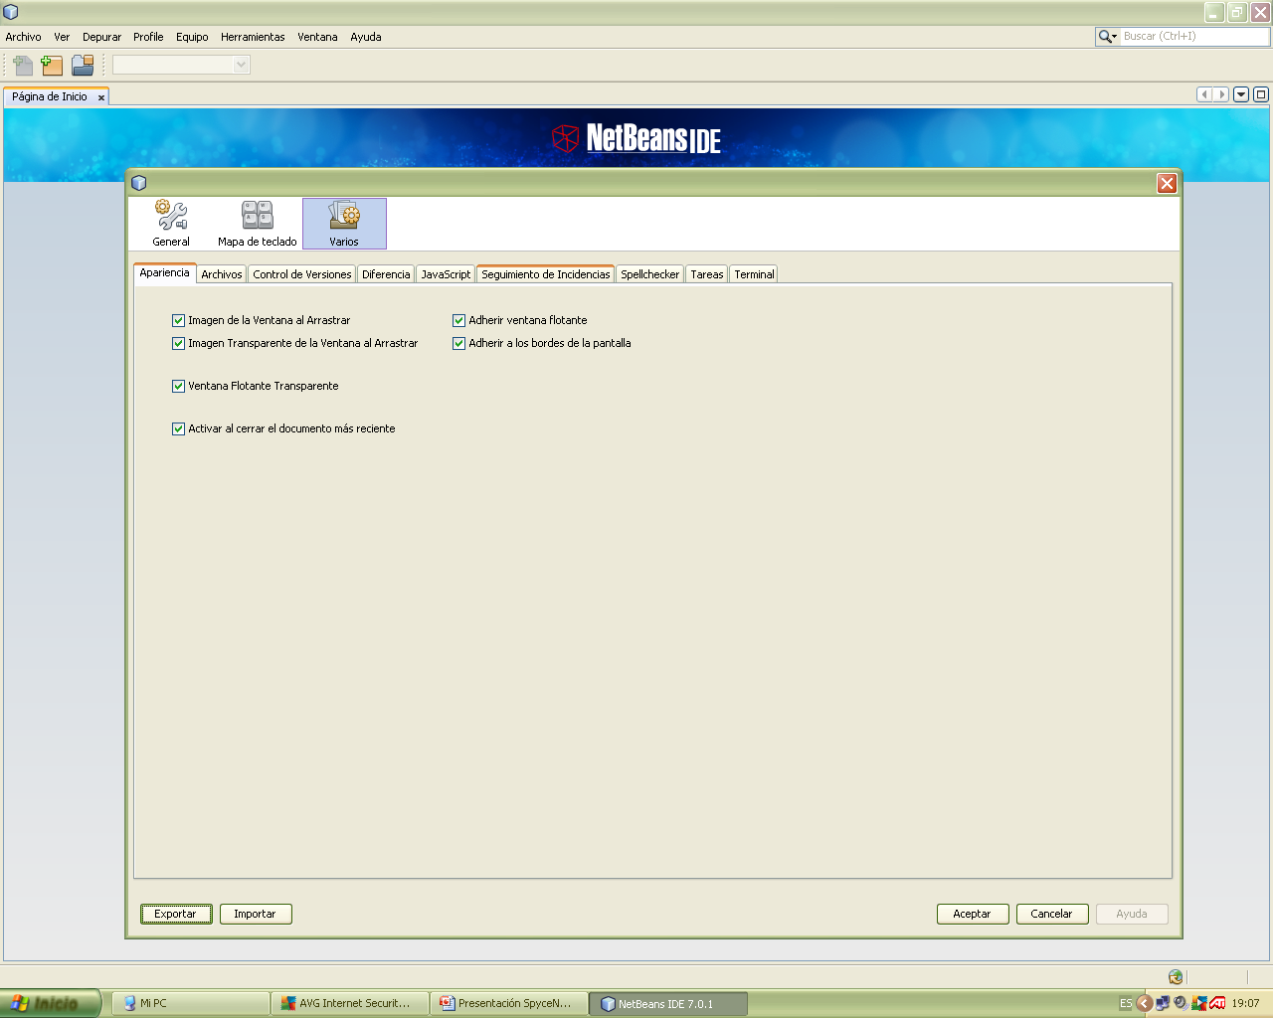

Slide 16
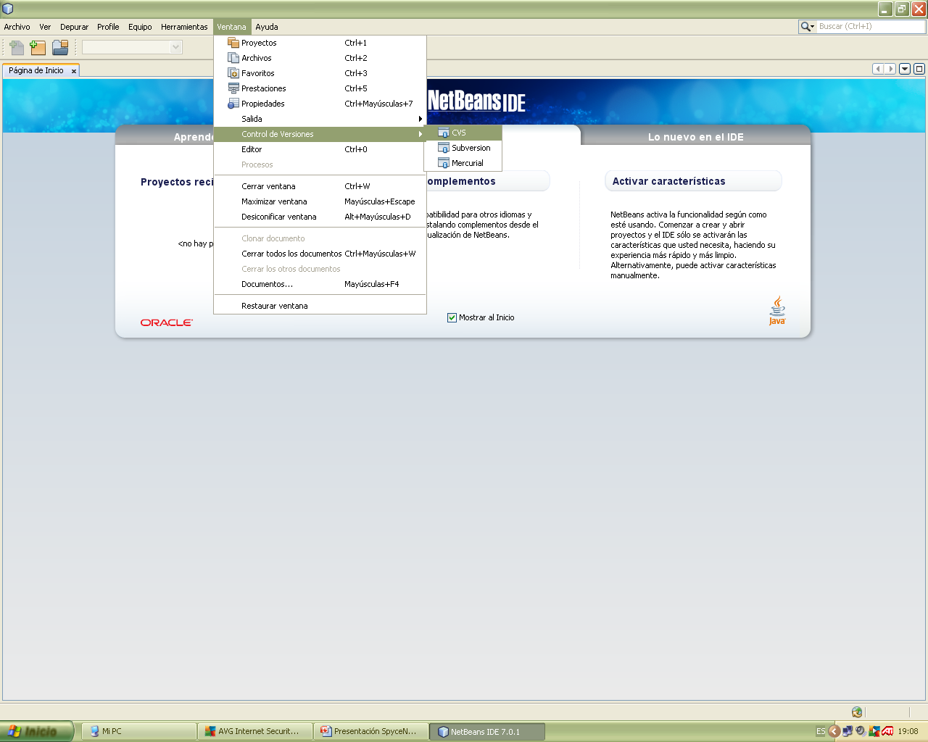

Slide 17
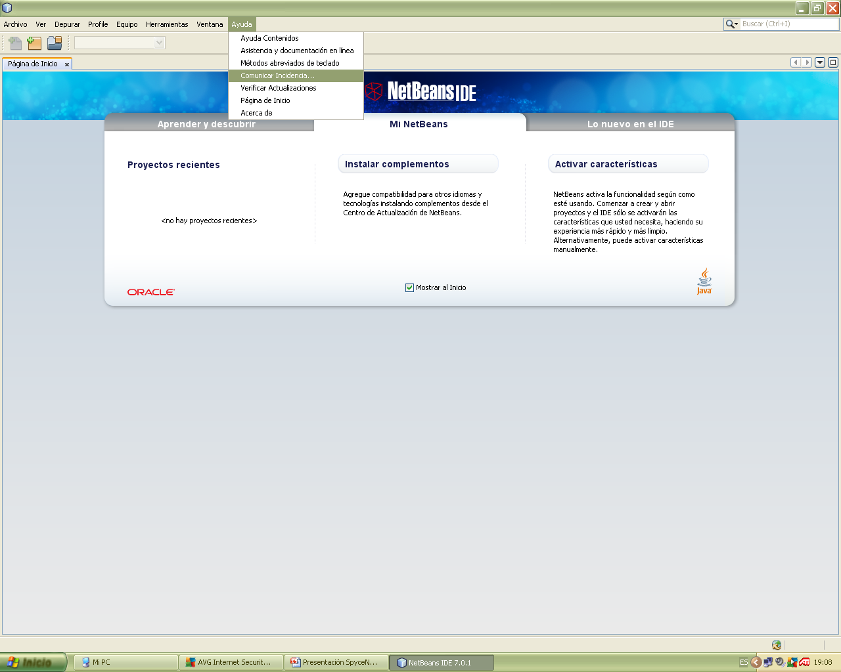

Slide 18
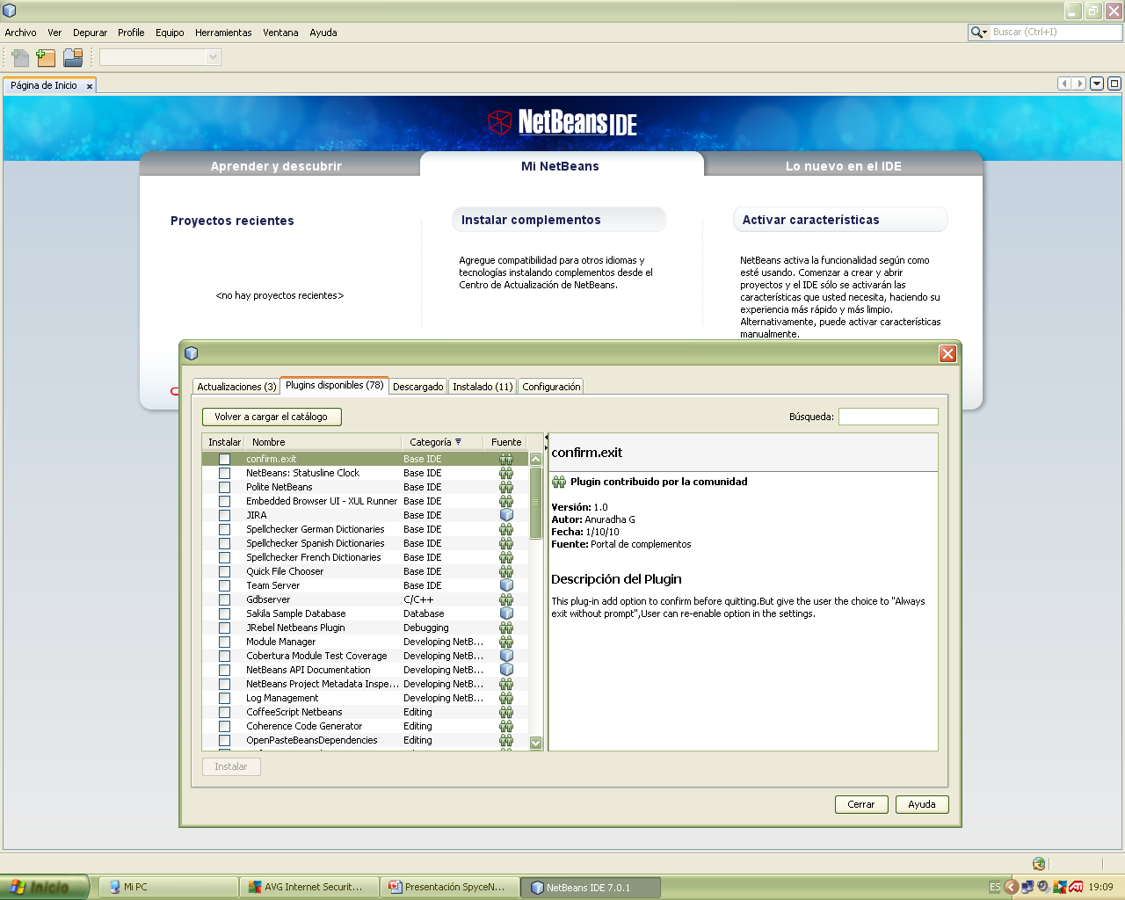

Slide 19
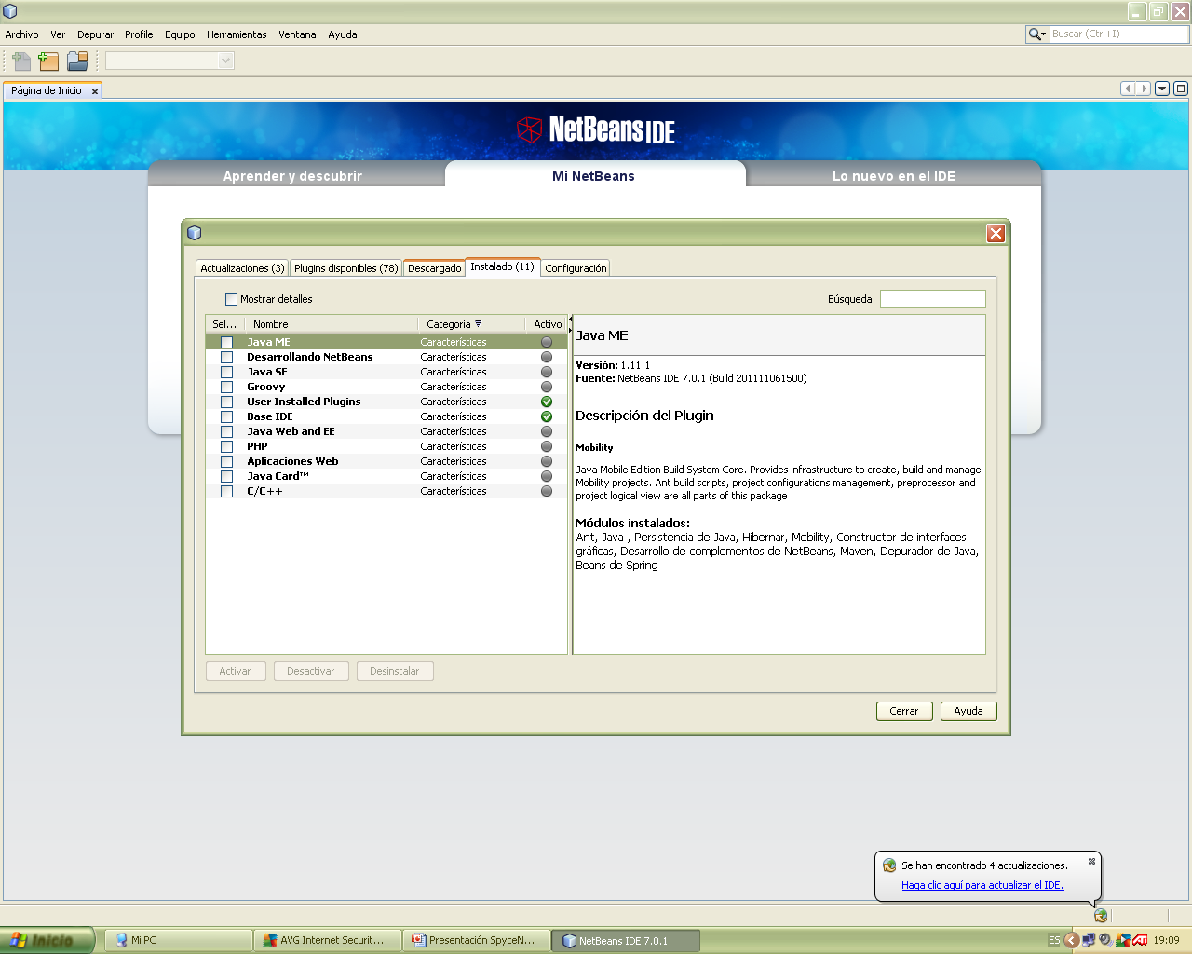

Slide 20
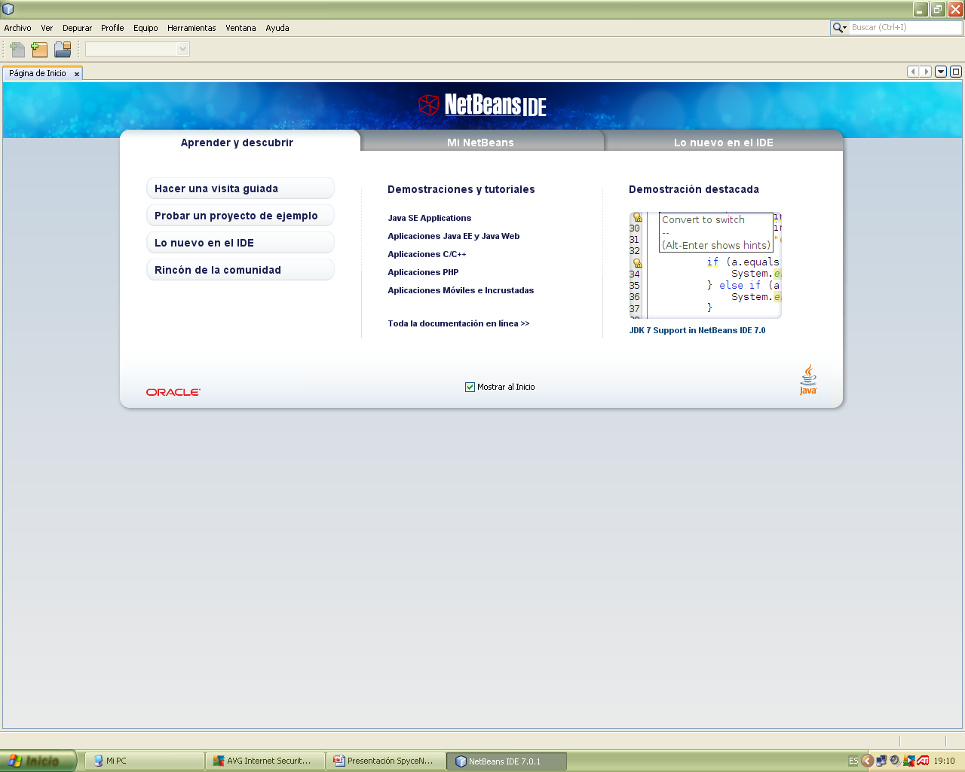

Slide 21
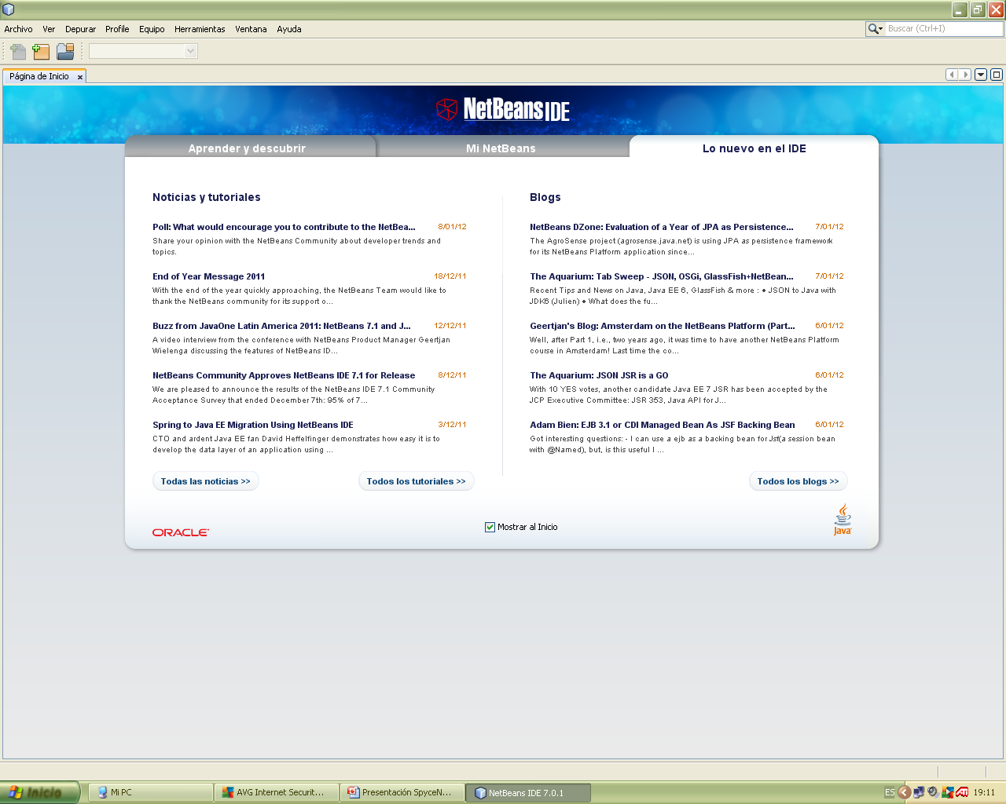

Slide 22
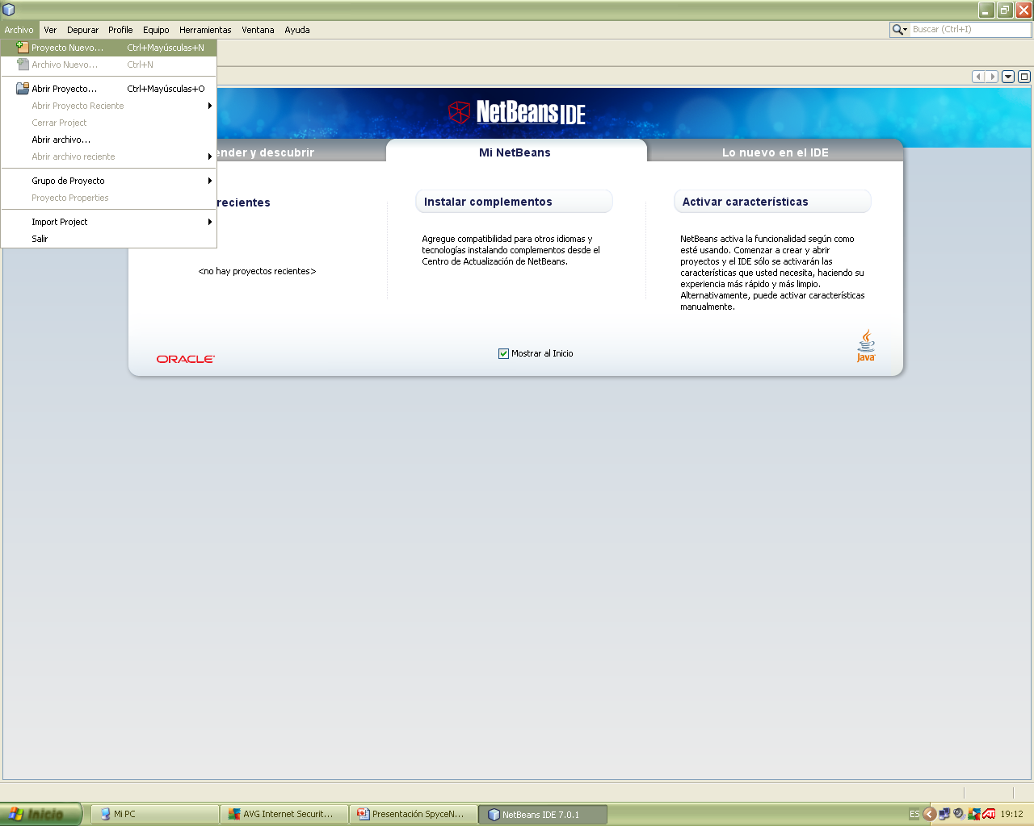

Slide 23
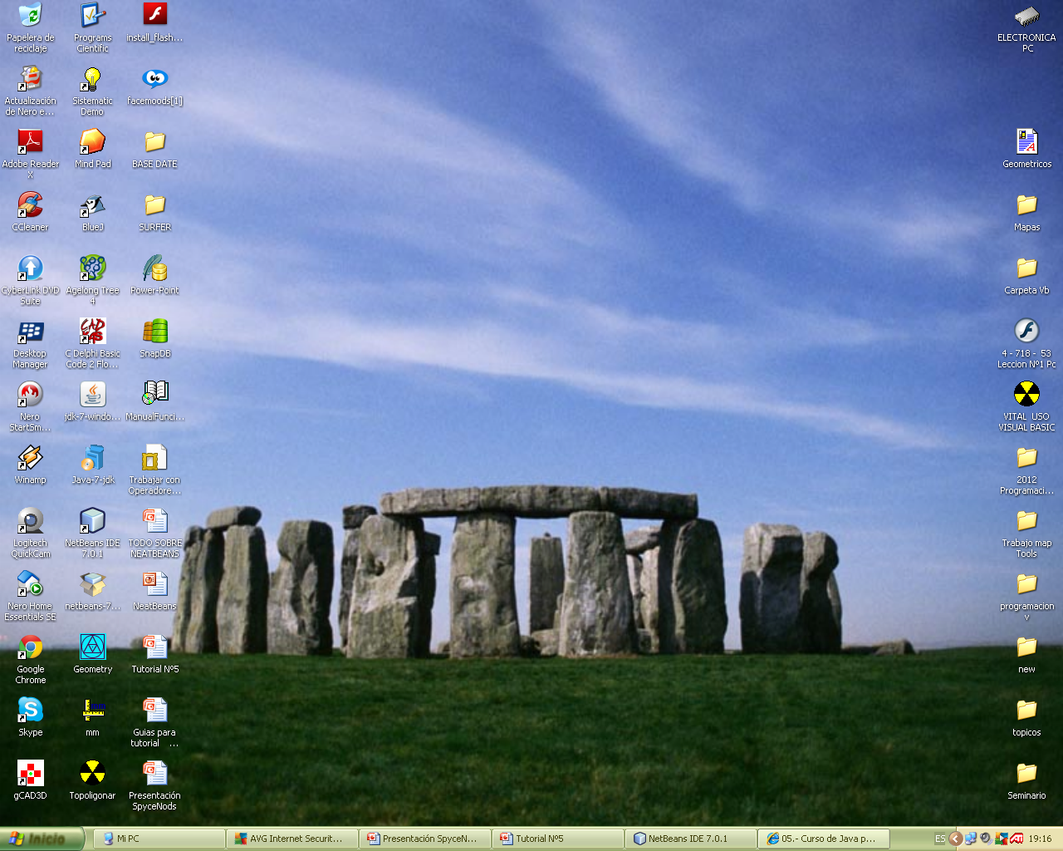

Slide 24
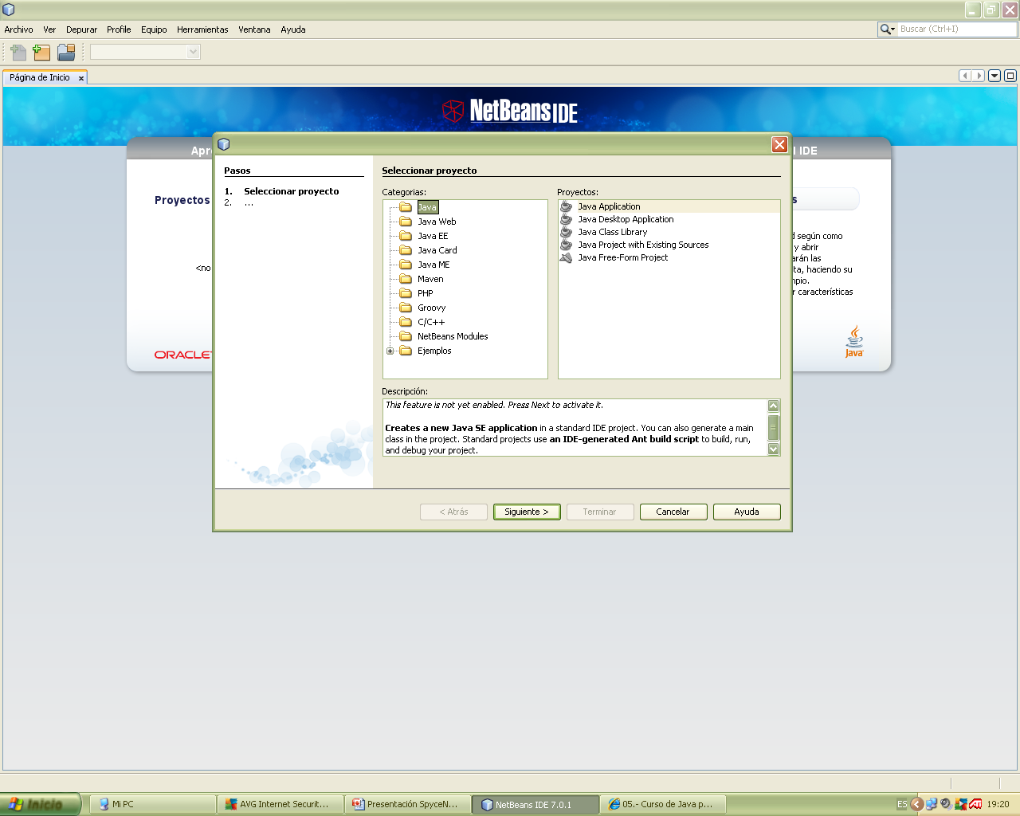

Slide 25
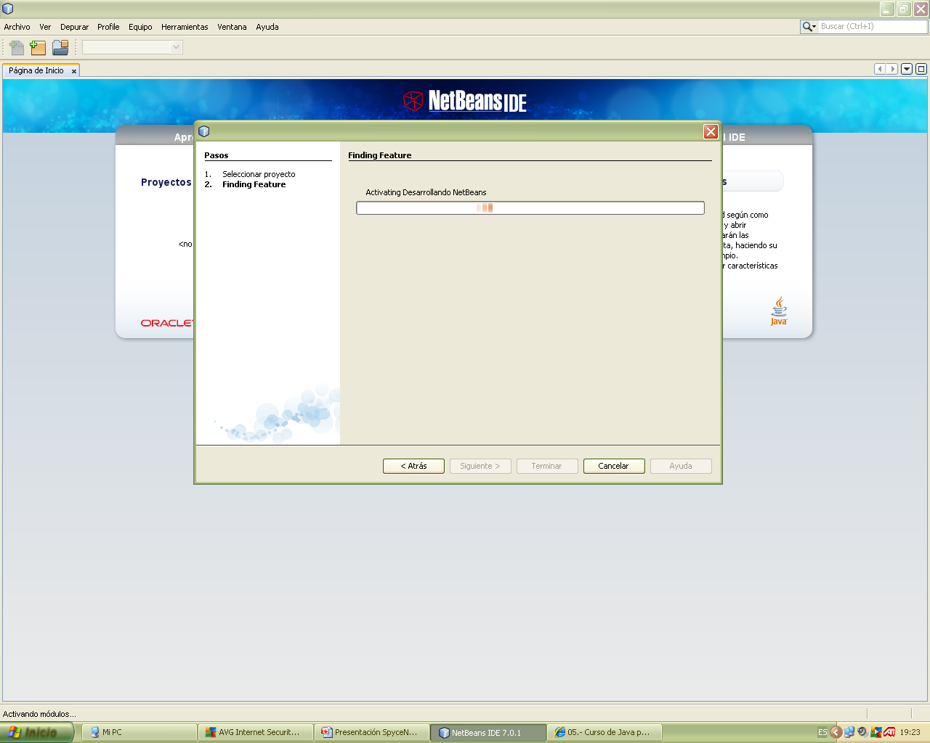

Slide 26
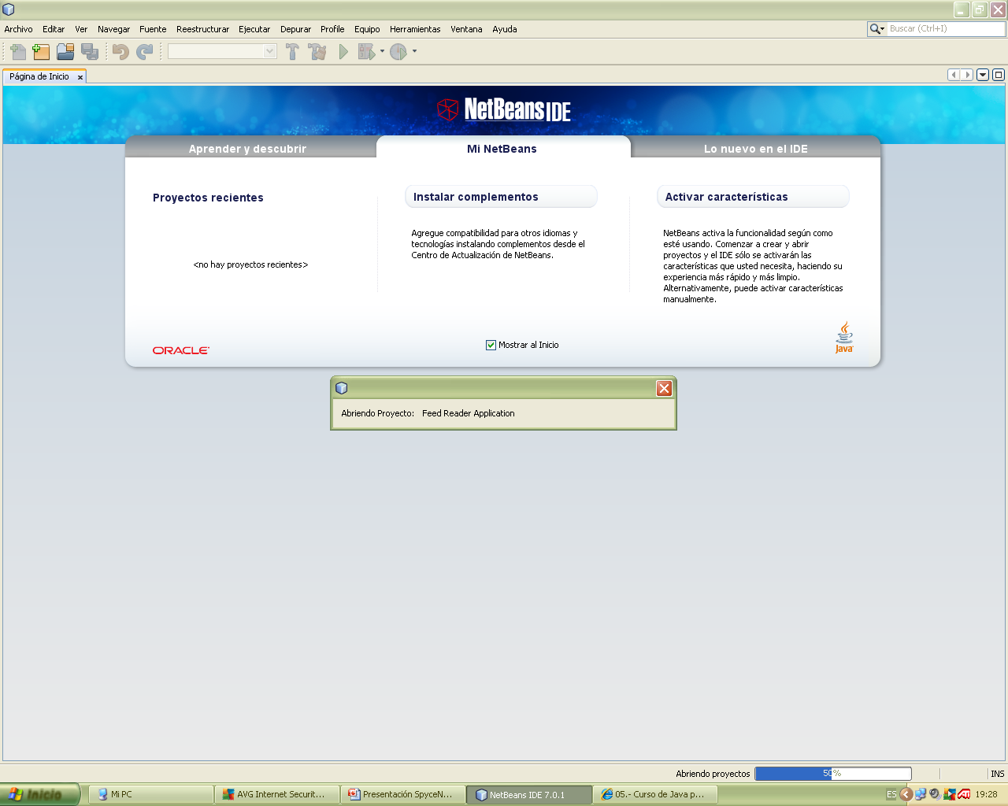

Slide 27
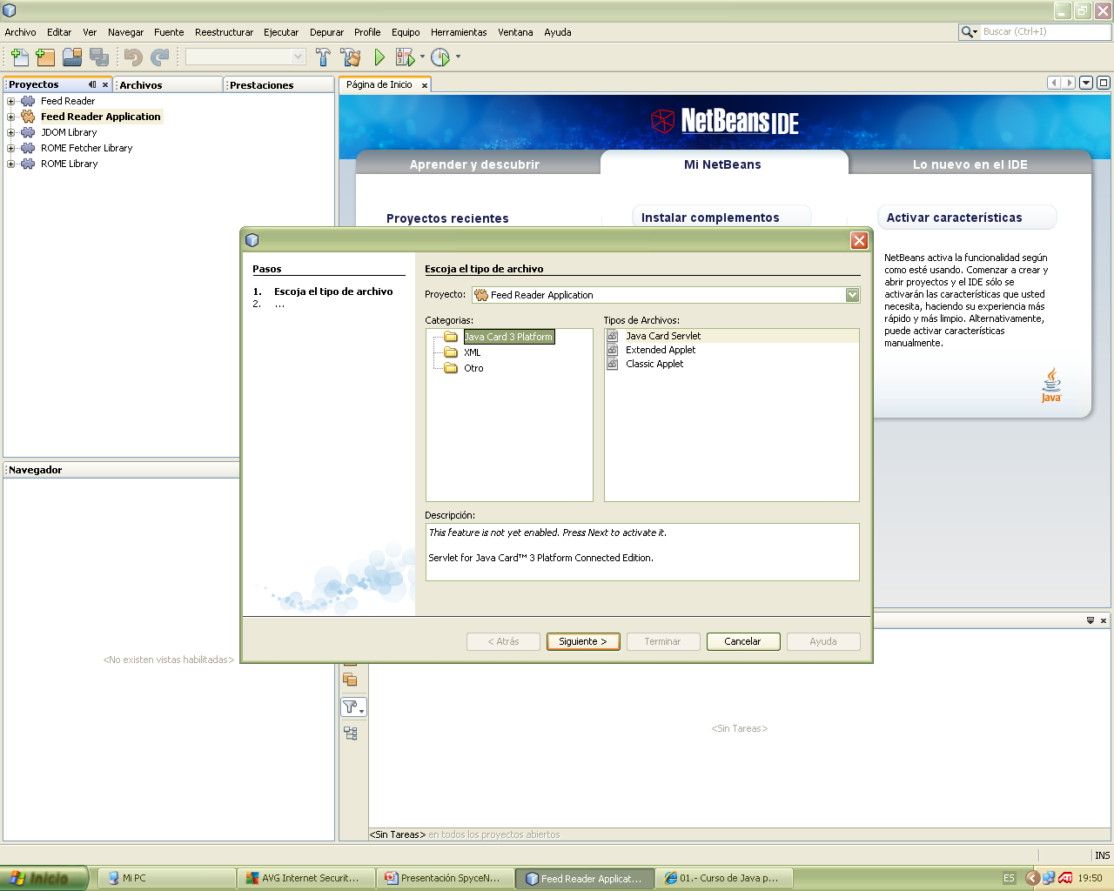

Slide 28
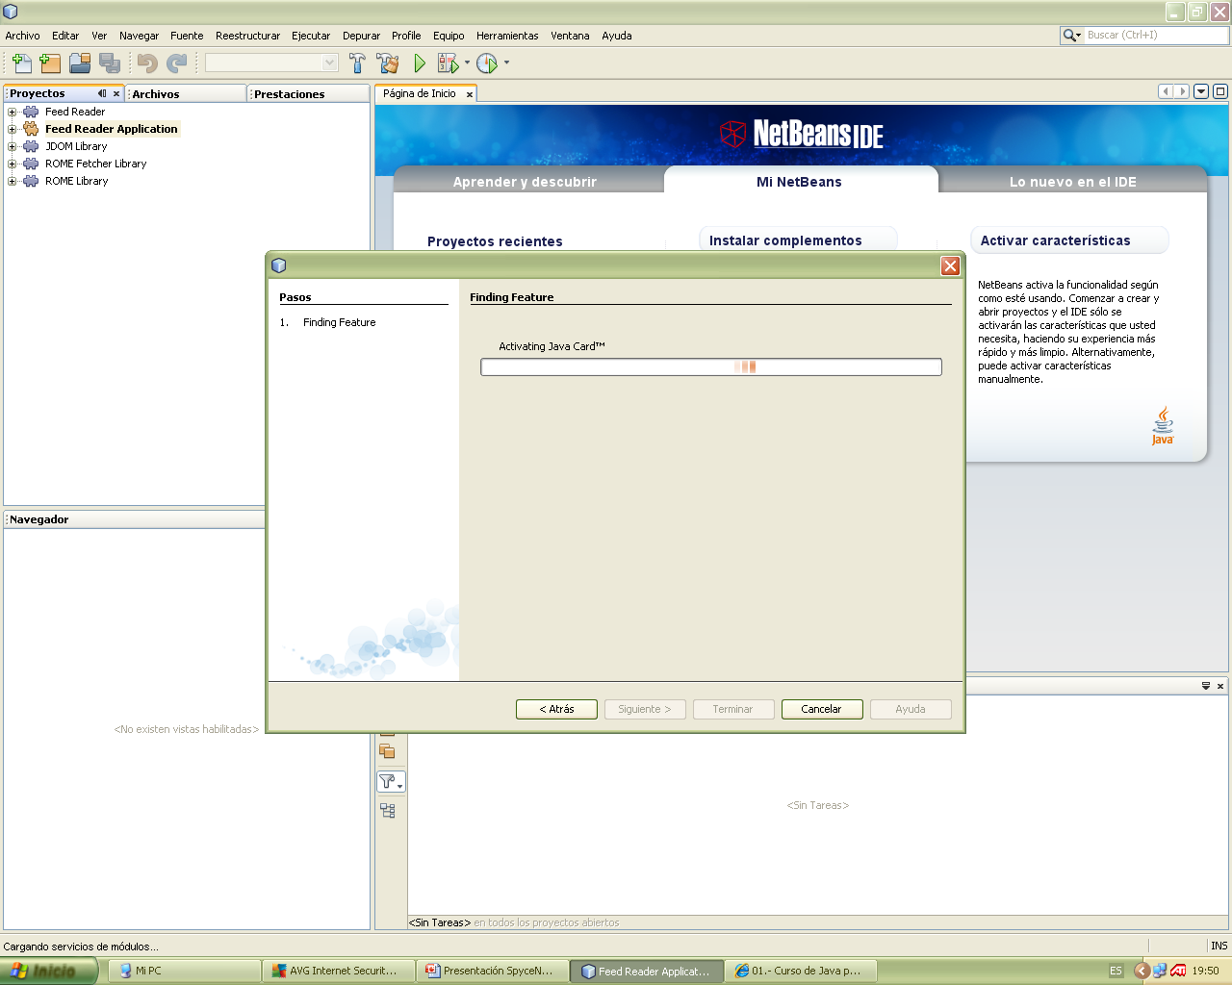

Slide 29
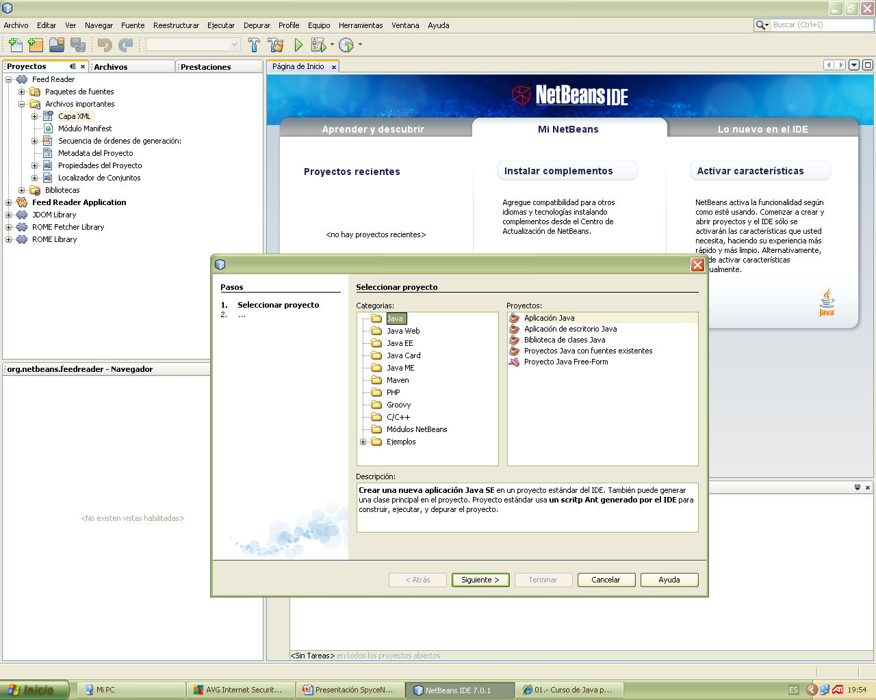

Slide 30
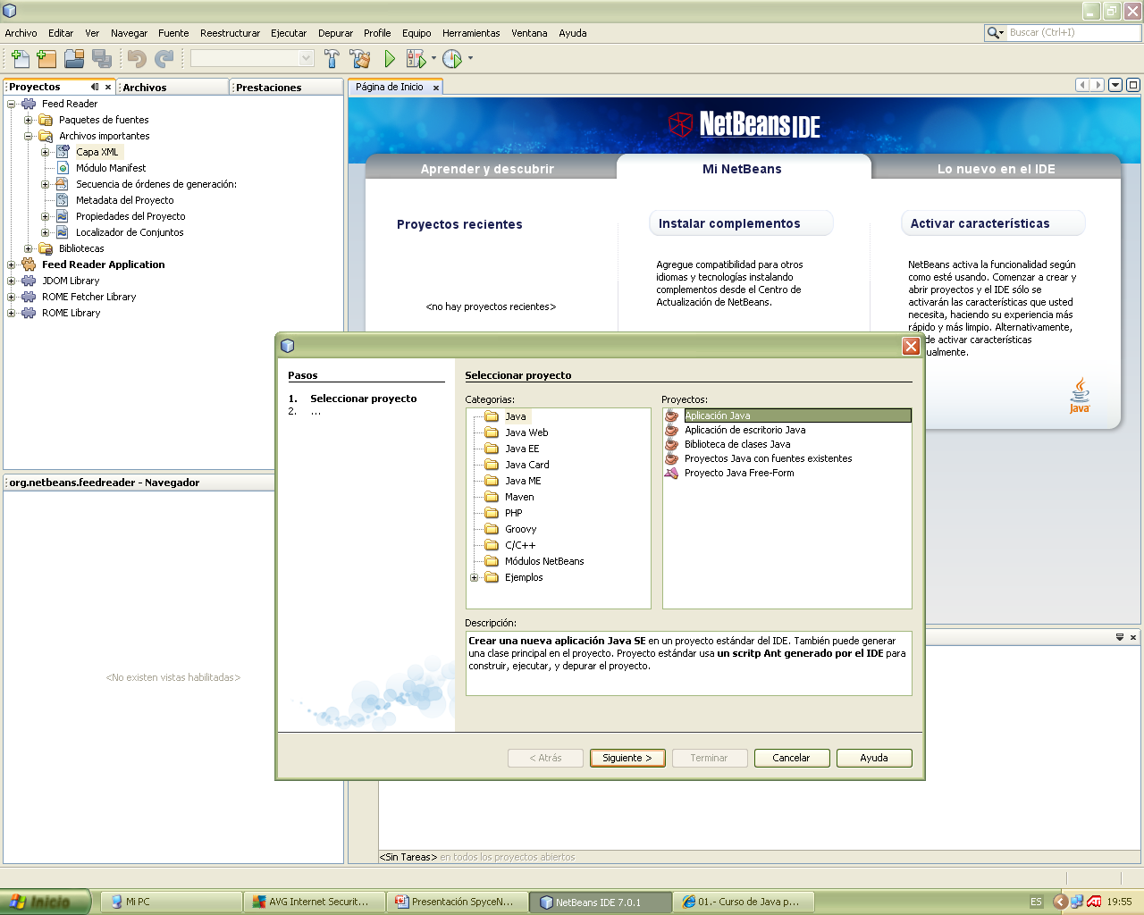

Slide 31
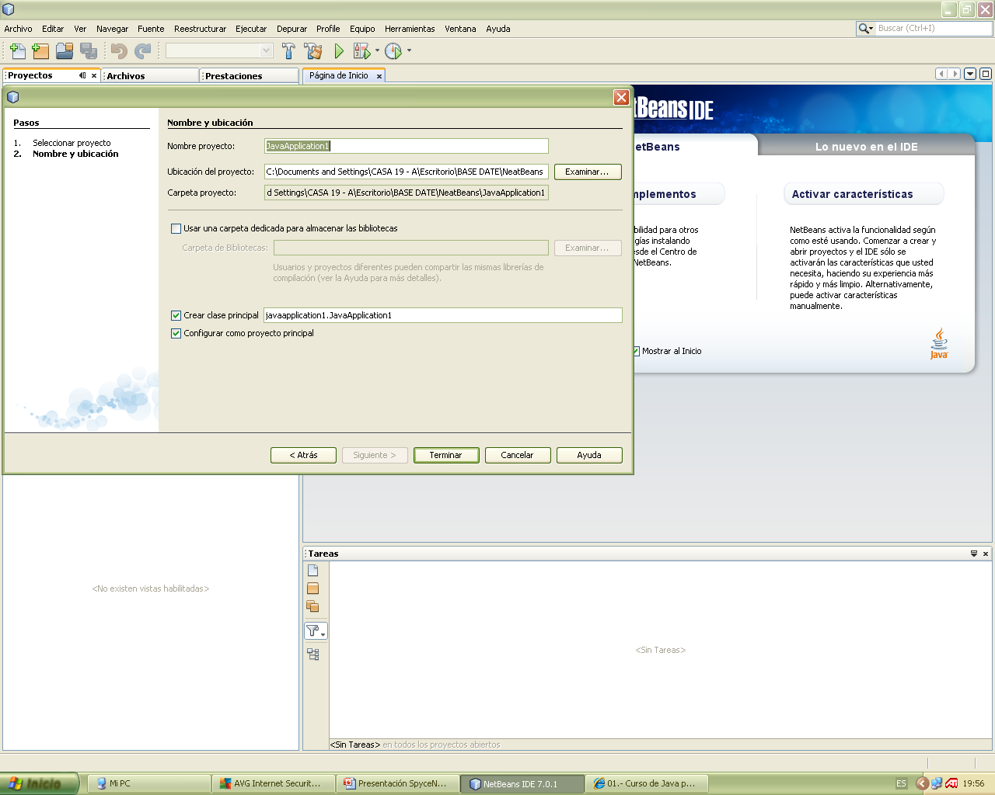

Slide 32
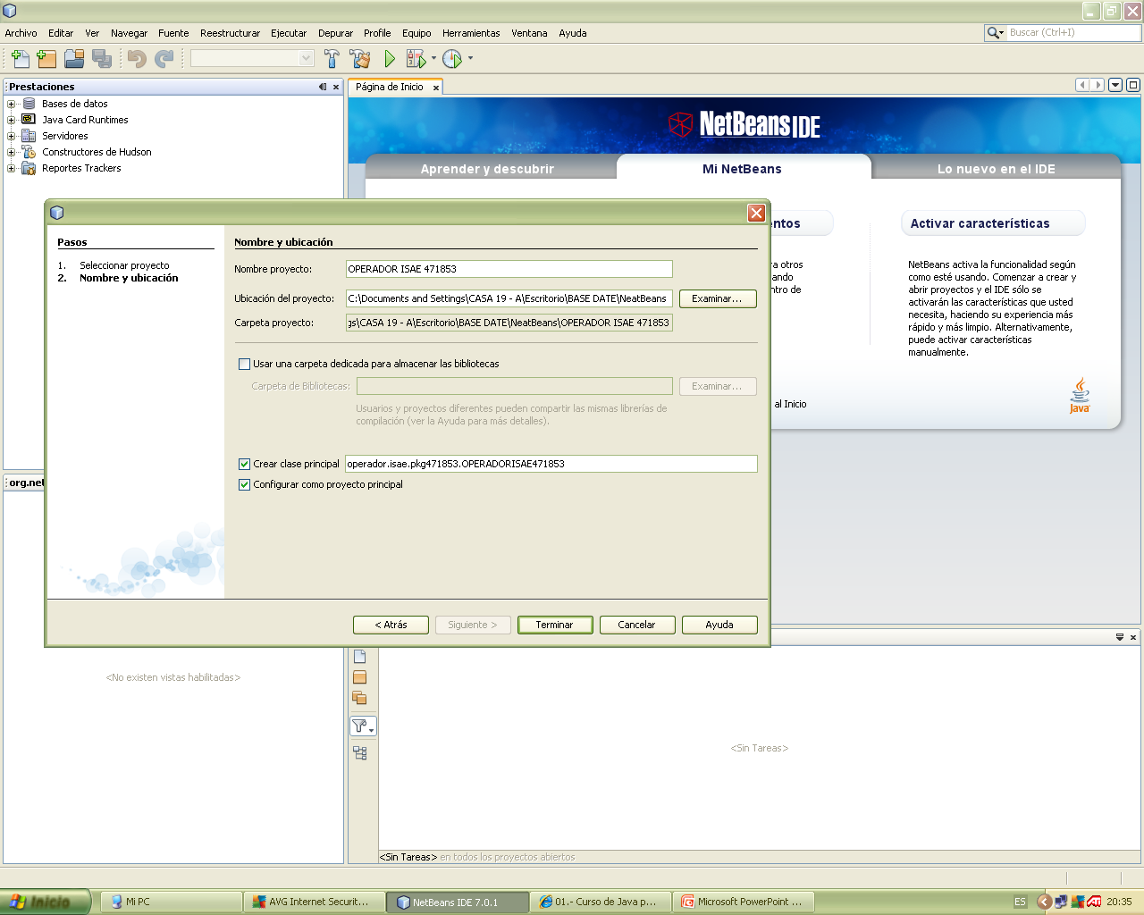

Slide 33
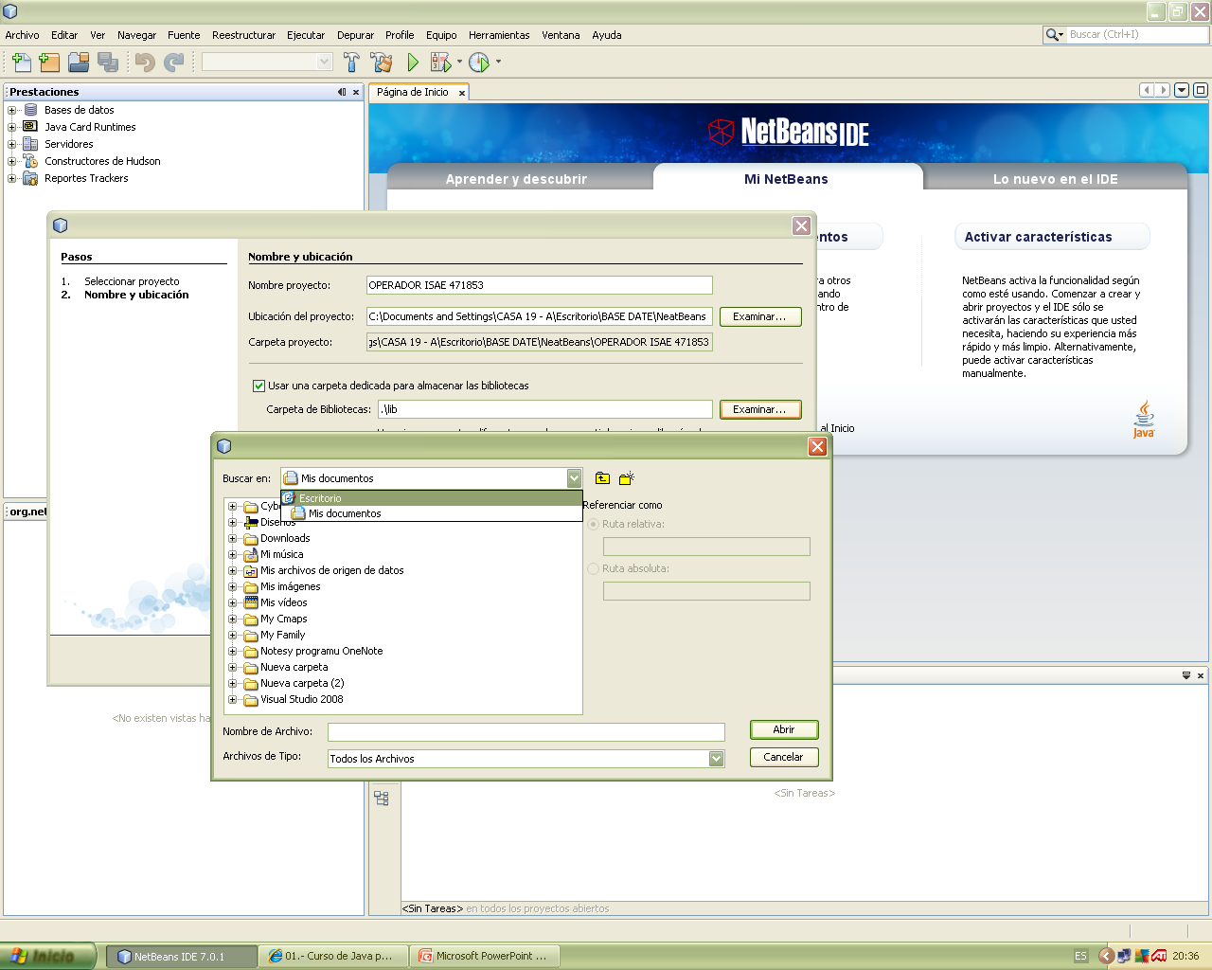

Slide 34
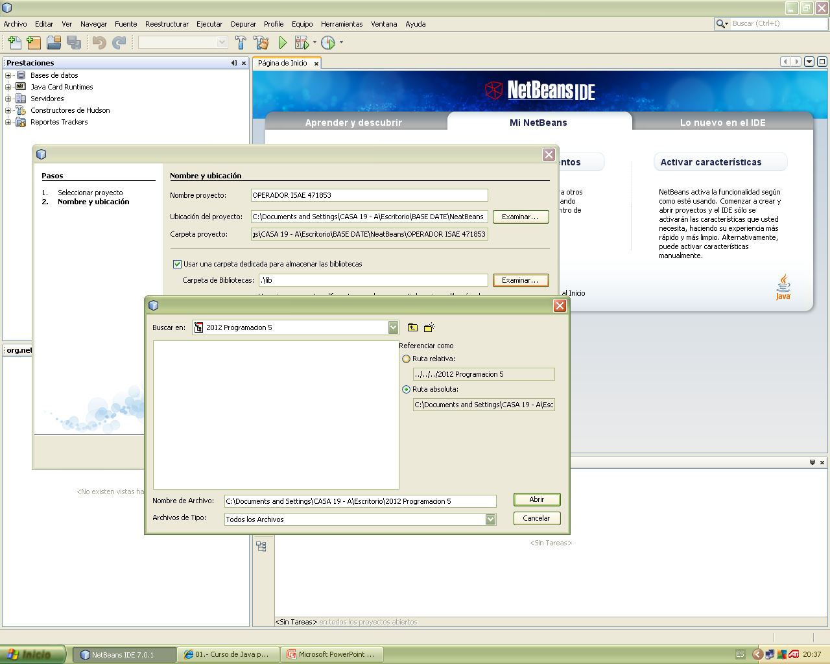

Slide 35
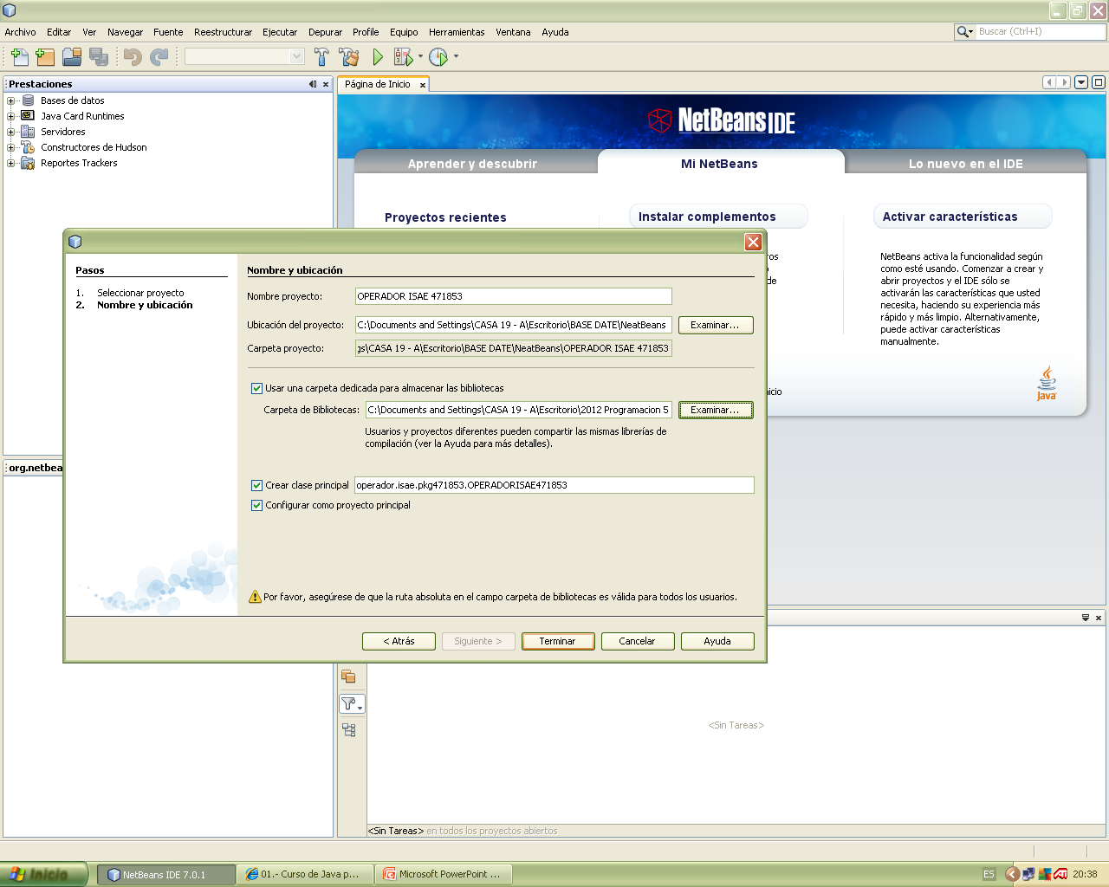

Slide 36
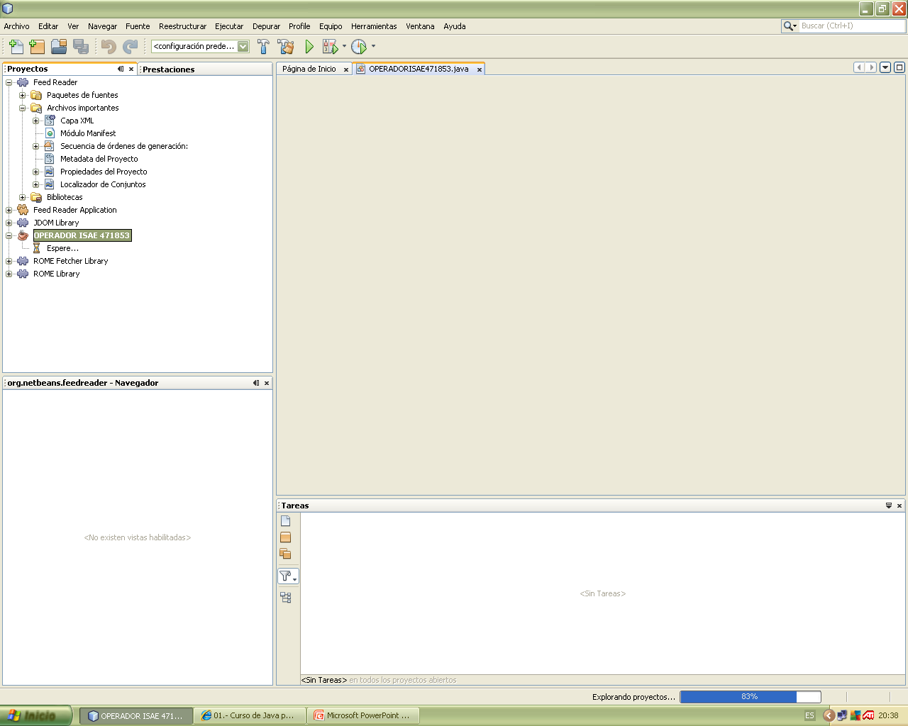

Slide 37
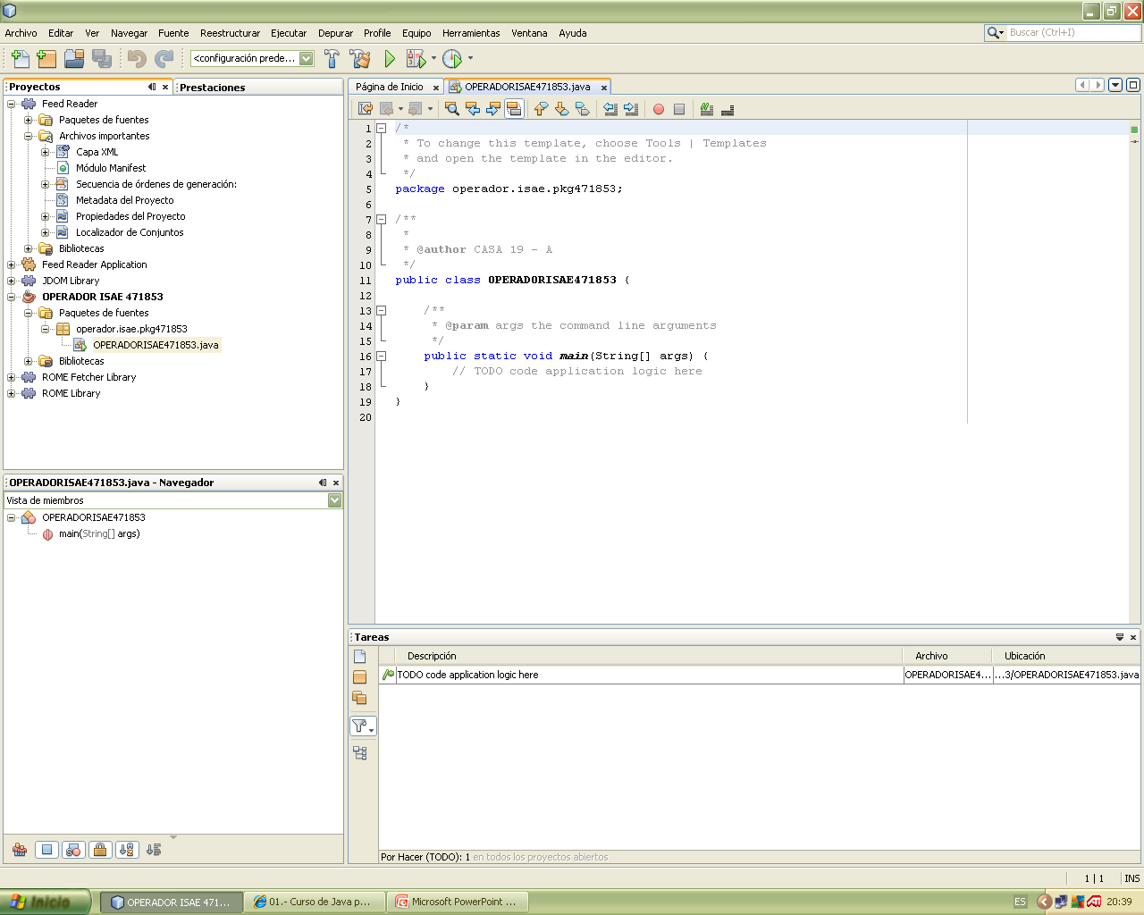

Slide 38
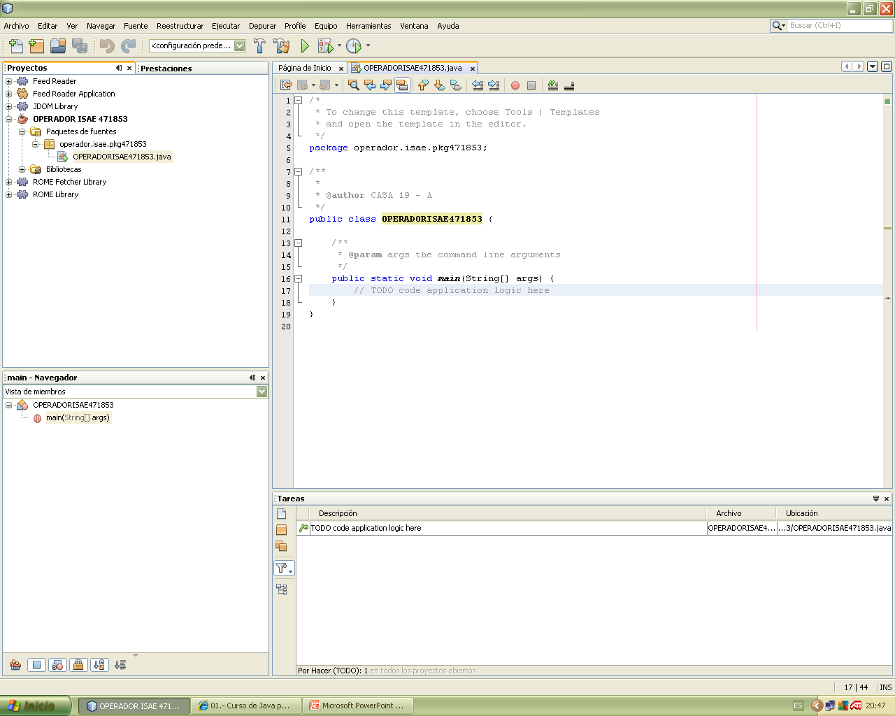

Slide 39
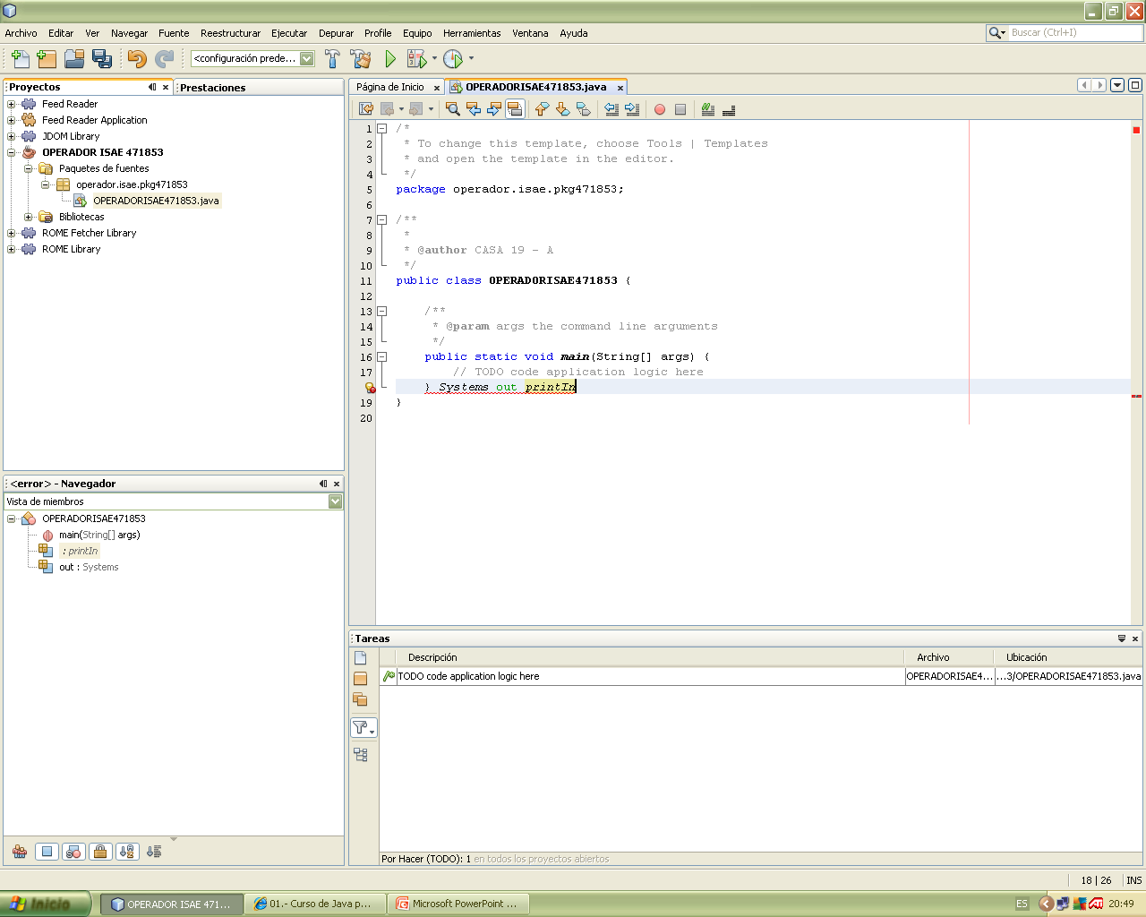

Slide 40


Slide 41
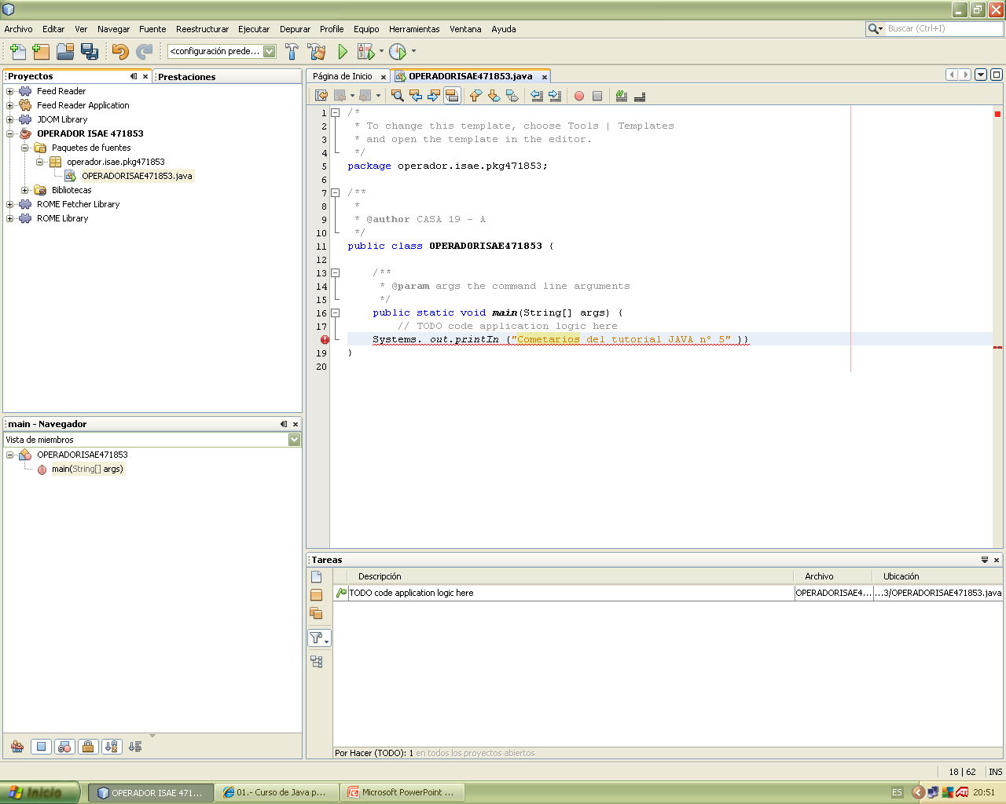

Slide 42
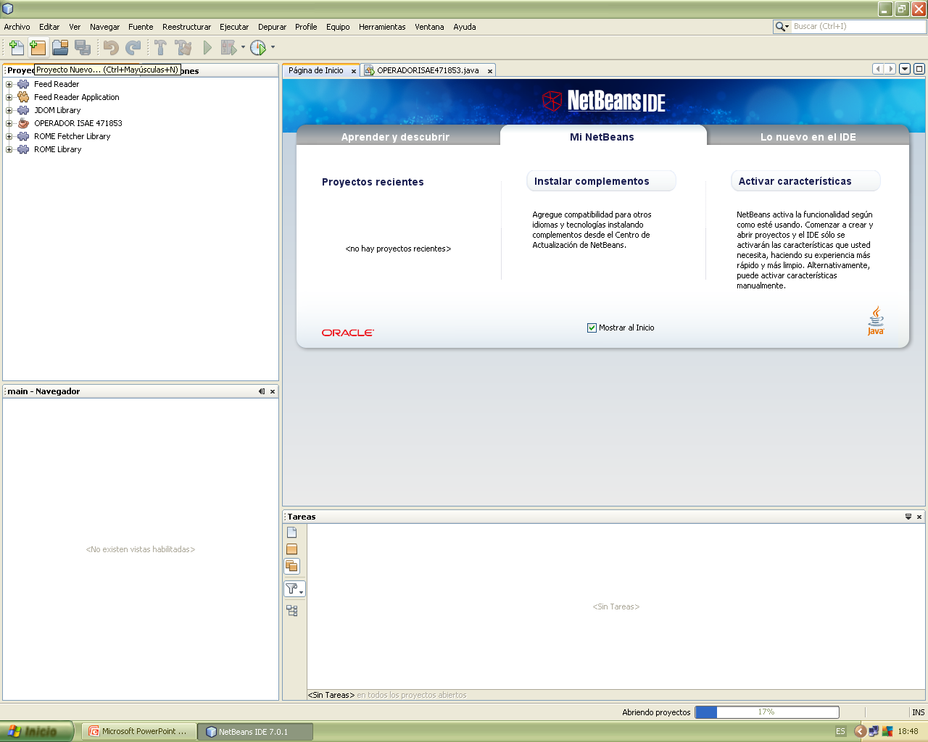

Slide 43
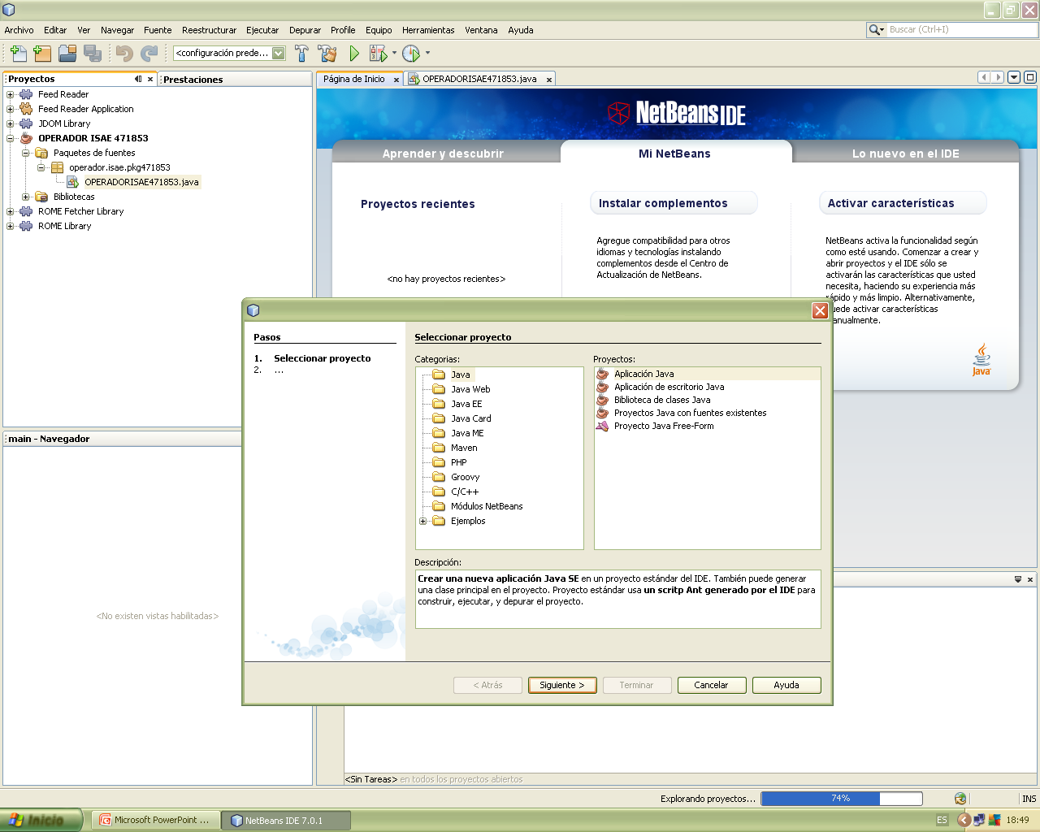

Slide 44
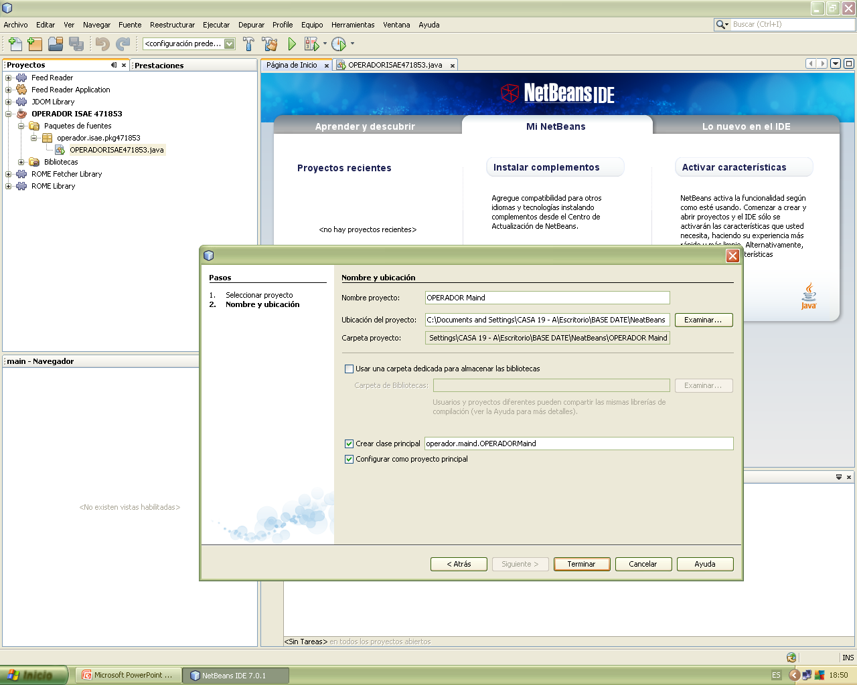

Slide 45
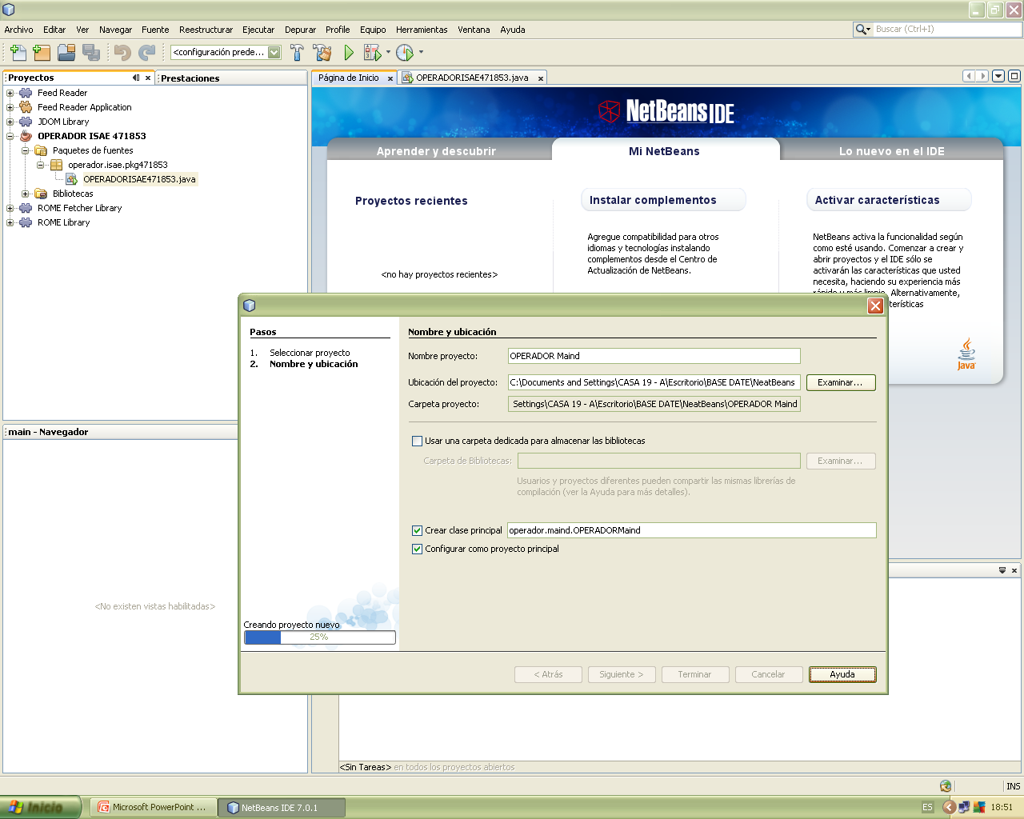

Slide 46
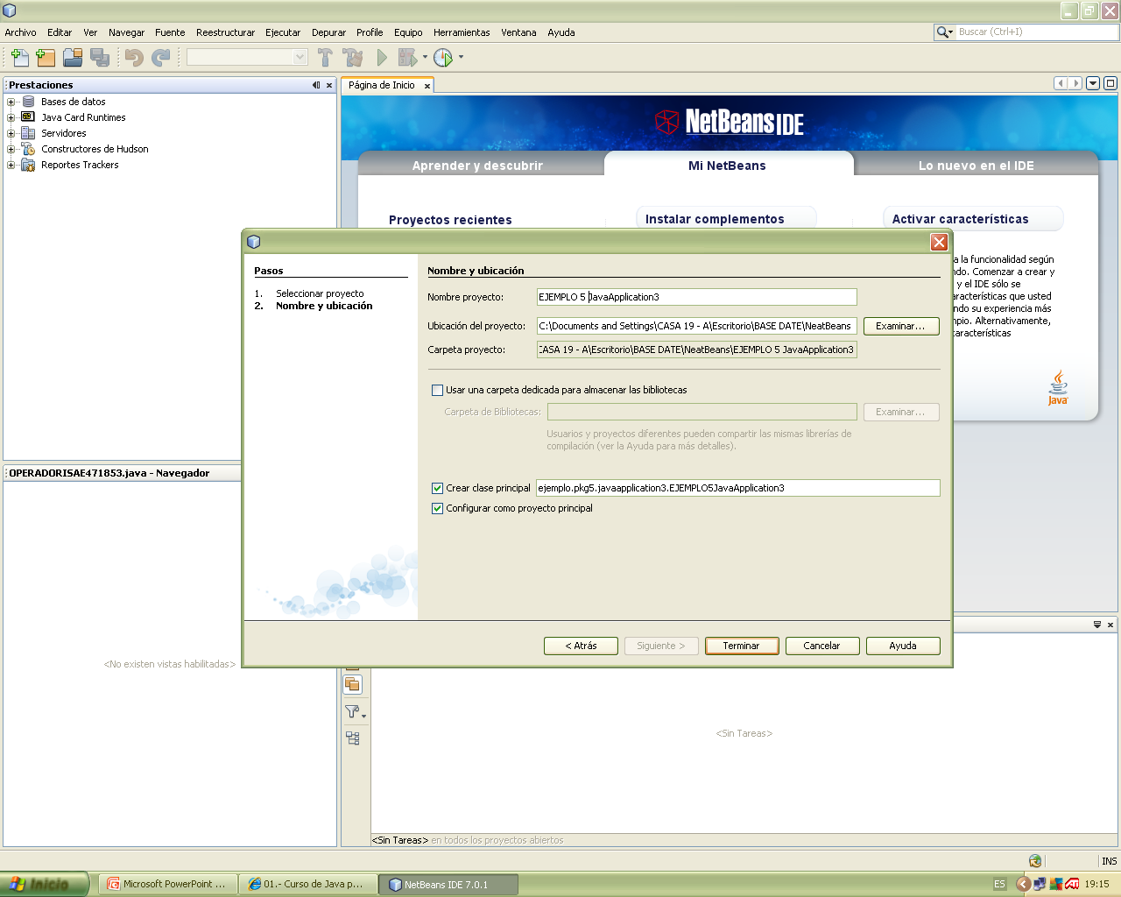

Slide 47
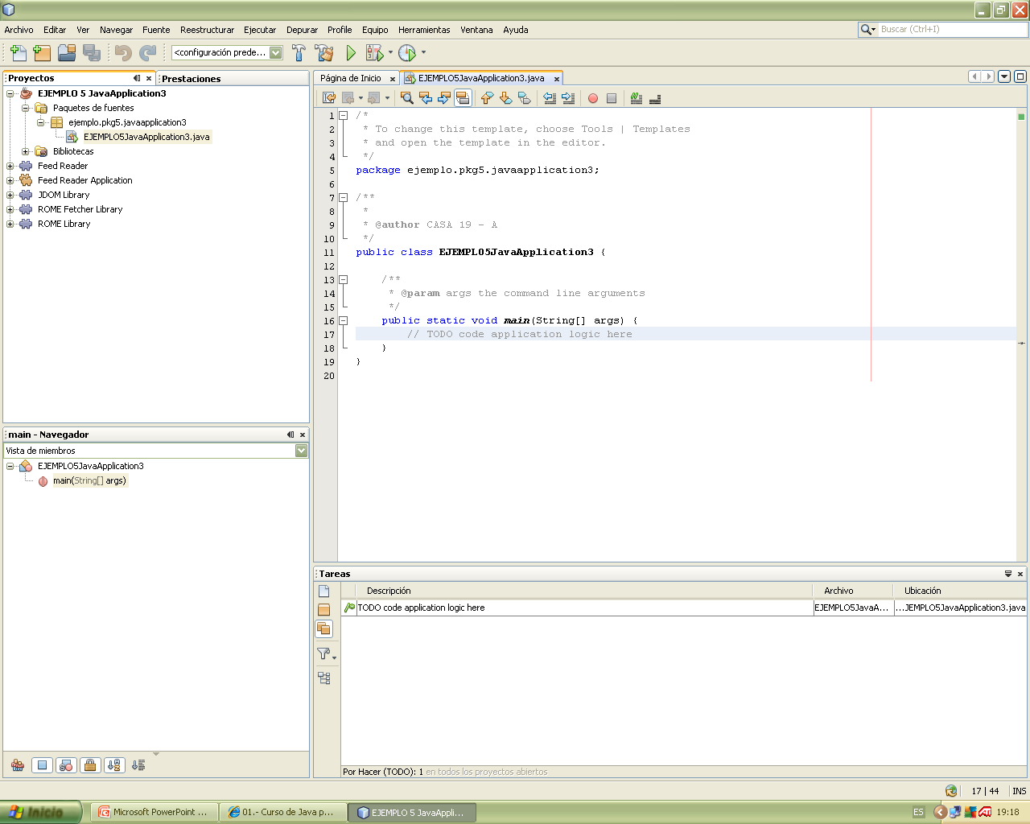

Slide 48
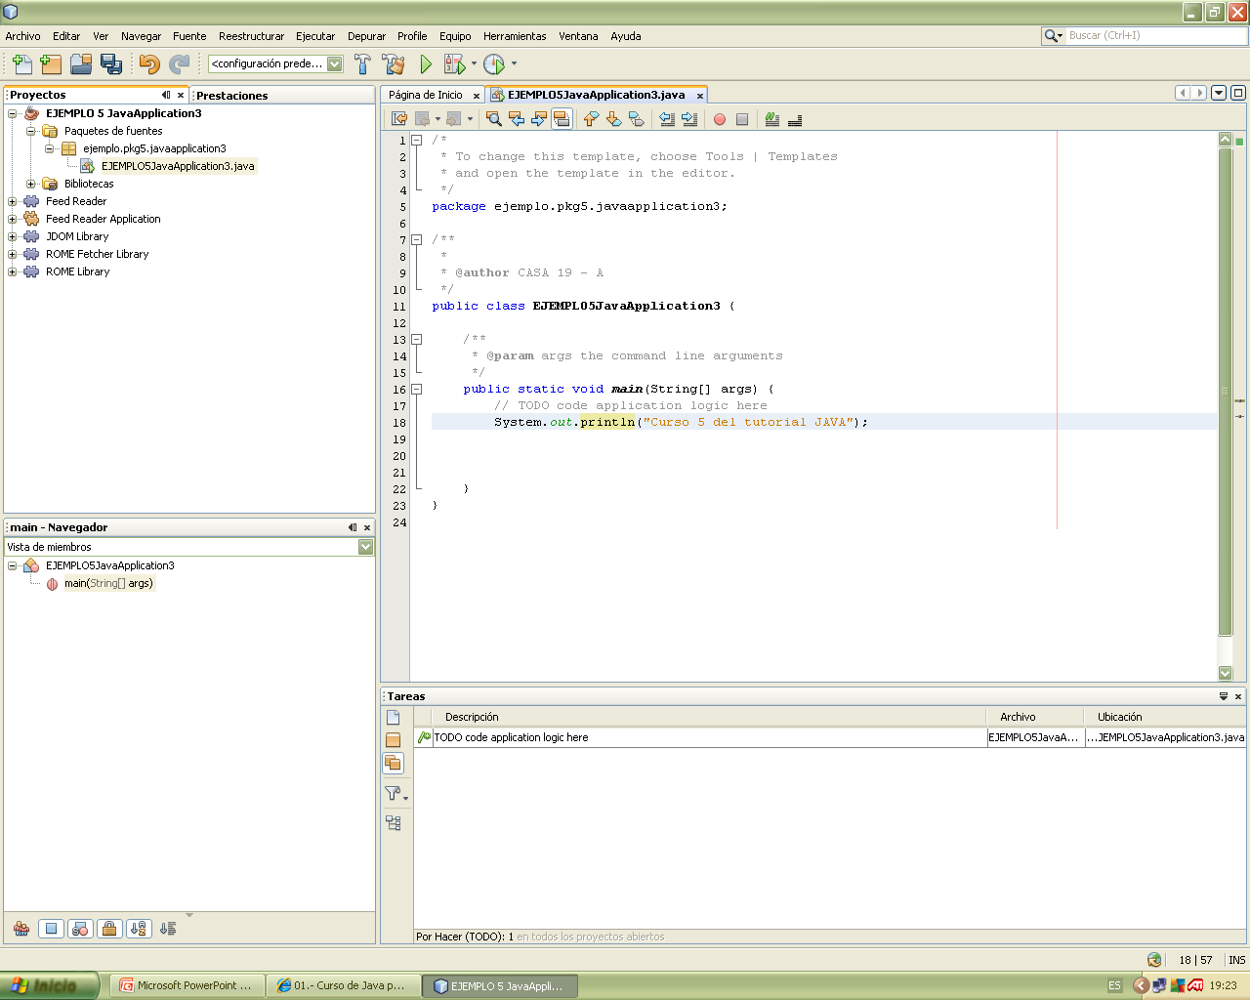

Slide 49
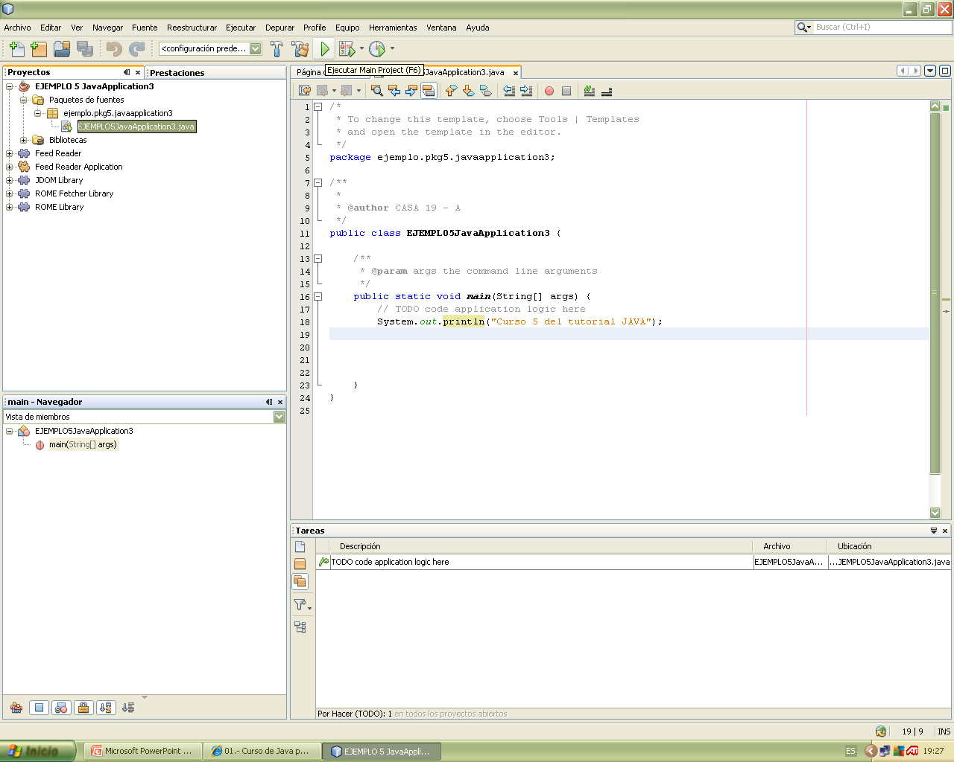

Slide 50
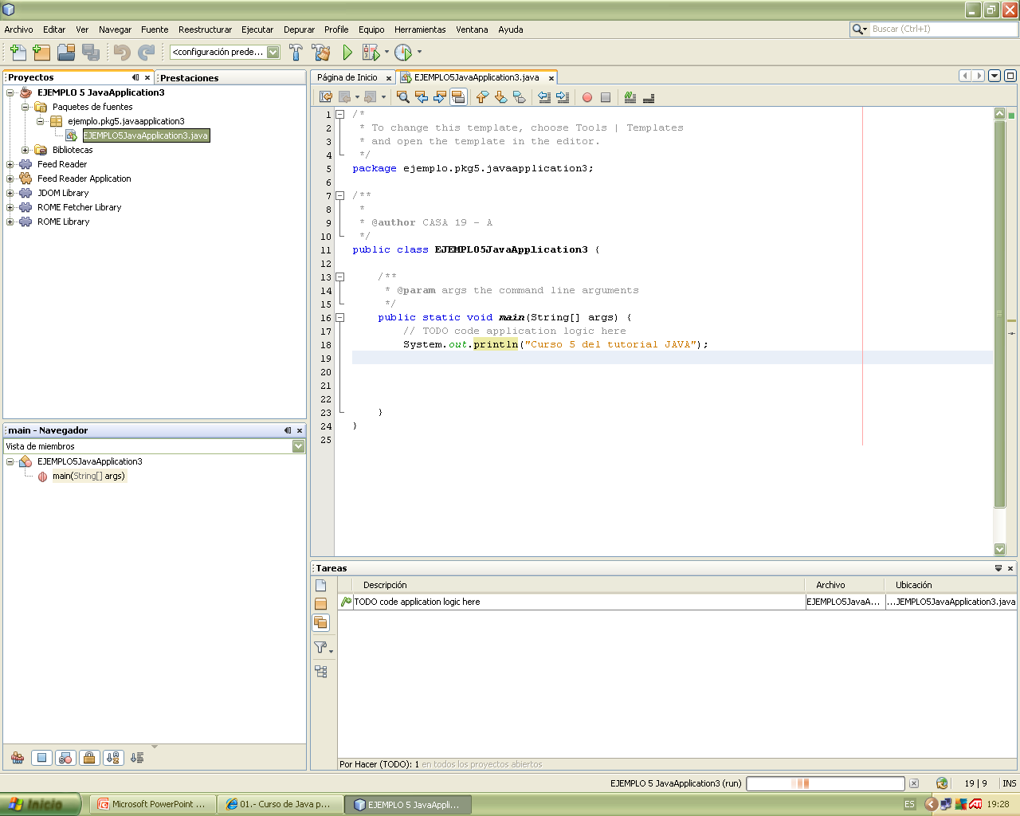

Slide 51
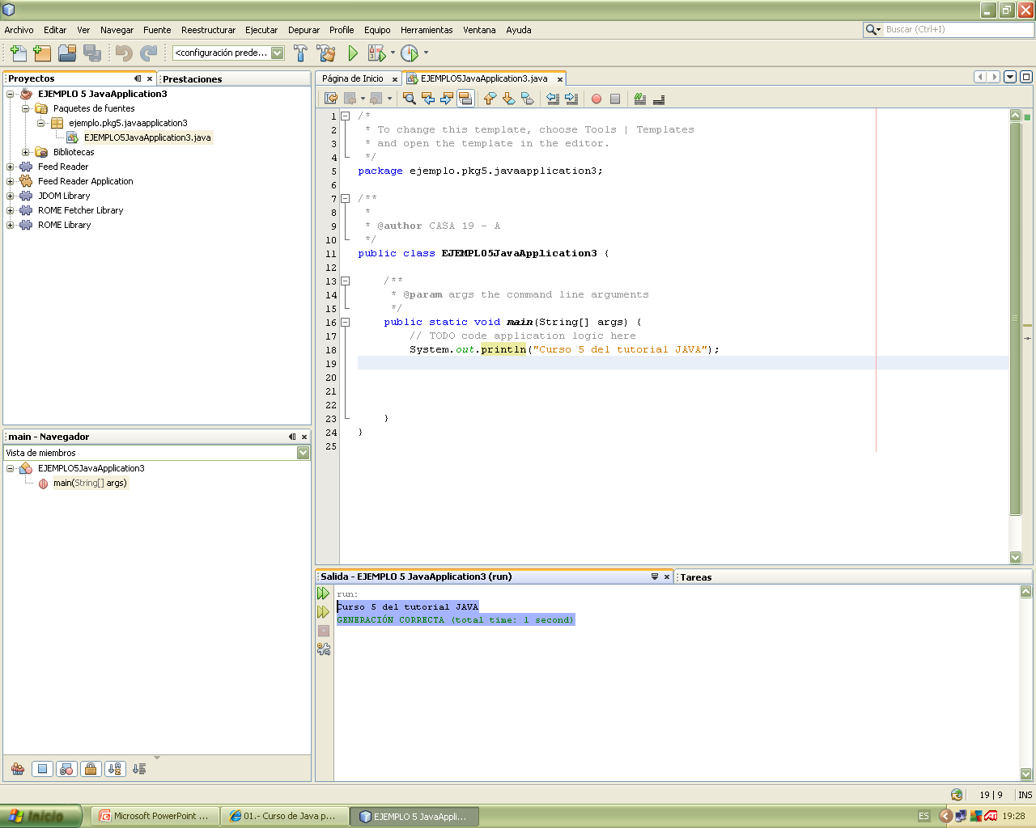

Slide 52
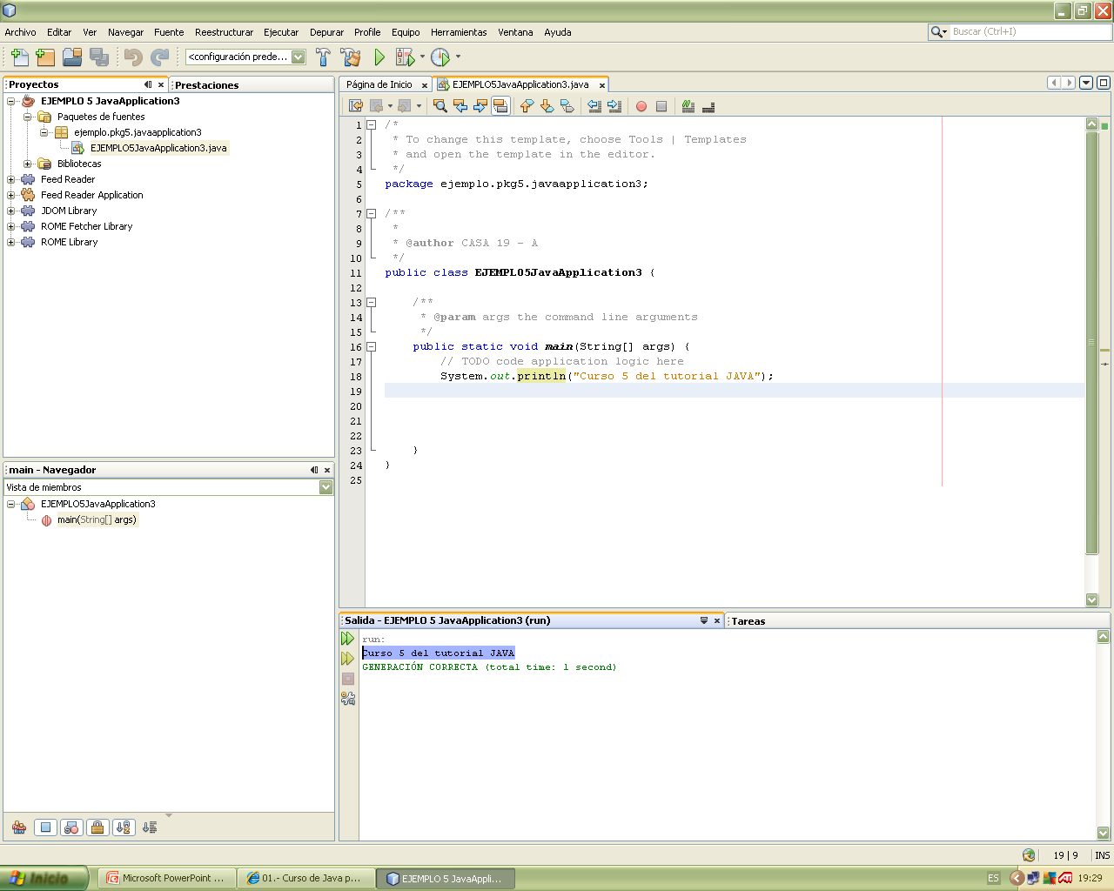

Slide 53
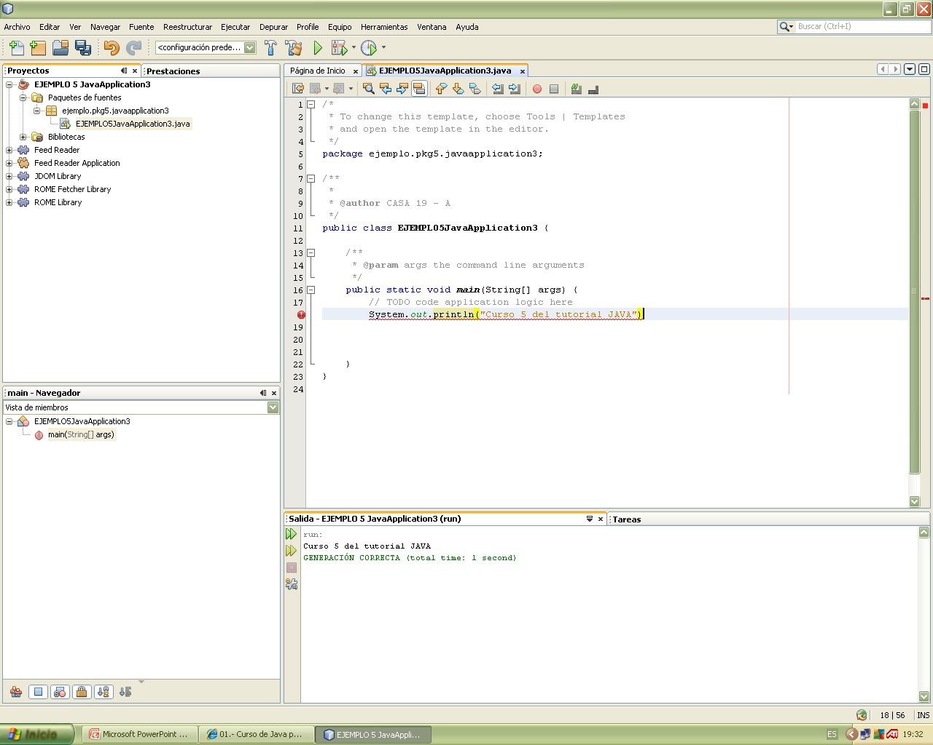

Slide 54


Slide 55
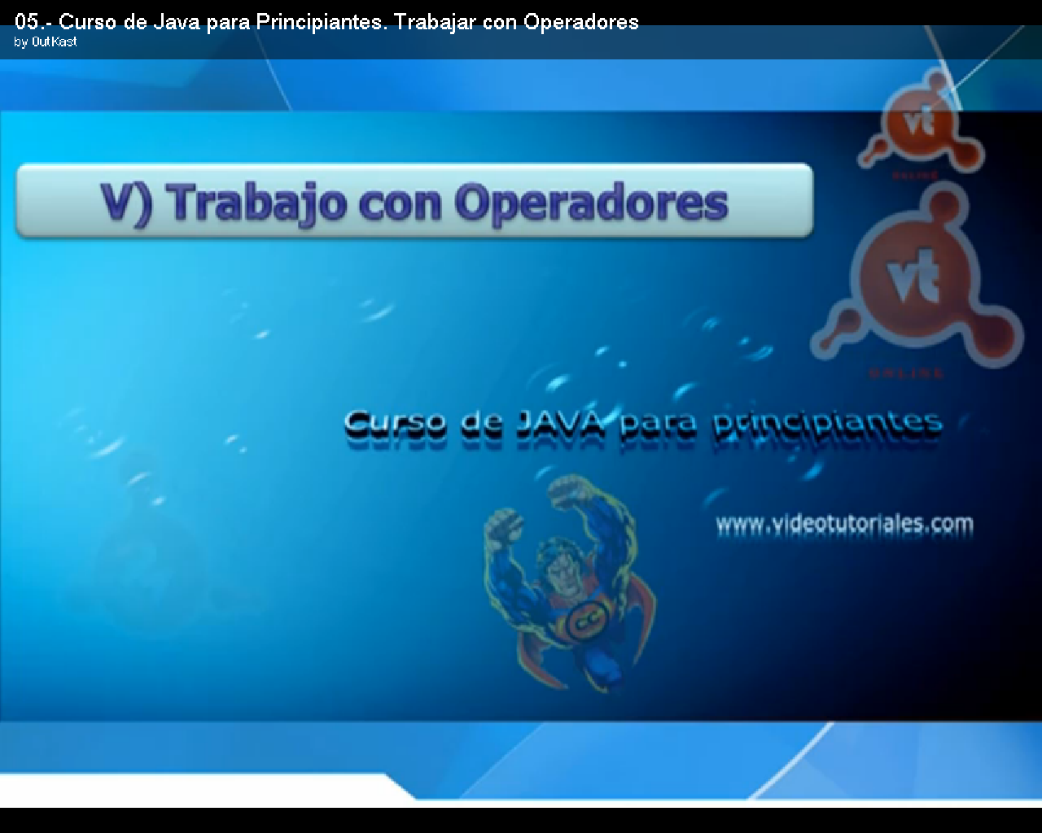

Slide 56


BIBLIOGRAFIA
Otorgada por el documental de la Magter. Teobaldo Smith
Y un resumen seleccionado por mi persona.
Geoalex25@hotmail.com
Si desea más información visite http//www. youtube.com = ¿todo sobre NeatBeans?
http://www.monografias.com = Neat beans
http://www.aulaclic.com =NeatBeans

Slide 57
CONCLUSION
Cuanto mayor sea el tiempo asignado más se justificará la elección de métodos
a desarrollar objetos , exacto a brindarnos un servicios confiable en
programas dado segun su lección con sus complejidades, restricciones, básicas
y tipos de operadores . Estructura de datos dándose a conecer de sus pasos
para la función y desarrollo de la tarea, sigue siendo un ambiente de control de
Usuario, web, servicio y diseños.
Ventanas: crea un ideal de agil perspectiva de trabajo.
La implementación a través de una interpretación de labor en tareas programas. Las clases son añadidas, corregidas y coreccciones de forma interactiva; su caracteristicas son codigos fuentes y en forma de columnas y filas.
Tiene un sintaxis simple, de identificación de variables HTTP hasta dar las caracteristicas escrituras, incluyendo los selecionados.
Cónsonas con el sistema de hardwares software, programación, datos y operadores.
Manipula un interfaz de rendimiento, programación y lenguaje.
Proporciona su propio entorno operativo, interactúa mal con otros tipo de software o hardware , ya que se trata de (JAVA) NeatBeans

